Slide 1

Conversión DE UNIDADES RestFull JAVA SIN BDD
Integrantes: Adrián iza
Christopher Loachamín
Carlos Romero
NRC: 2642
FECHA: 27/11/2024
TUTOR: Ing. Mauricio Campaña
1

Slide 2

ESTRUCTURA DE PROYECTO
APLICACIÓN SERVIDOR
CREACIÓN DEL PROYECTO SERVIDOR
MODELO MVC
PRUEBA UNITARIAS
EJECUCIÓN DE LA APLICACIÓN
APLICACIÓN CLIENTE CONSOLA
CREACIÓN DEL CLIENTE
MODELO MVC
PRUEBAS UNITARIAS
EJECUCIÓN DE LA APLICACIÓN
APLICACIÓN CLIENTE ESCRITORIO
CREACIÓN DEL CLIENTE
MODELO MVC
PRUEBAS UNITARIAS
EJECUCIÓN DE LA APLICACIÓN
APLICACIÓN CLIENTE MÓVIL
CREACIÓN DEL CLIENTE
MODELO MVC
PRUEBAS UNITARIAS
EJECUCIÓN DE LA APLICACIÓN
APLICACIÓN CLIENTE WEB
CREACIÓN DEL CLIENTE
MODELO MVC
PRUEBAS UNITARIAS
EJECUCIÓN DE LA APLICACIÓN
CONCLUSIONES
RECOMENDACIONES
2

Slide 3
ESTRUCTURA DEL PROYECTO
Para la realización de la parte práctica de este proyecto, es necesario realizar los siguientes pasos detallados a continuación y adaptarlo a las necesidades de cada individuo.
Las herramientas necesarias para desarrollar esta práctica son los entornos de desarrollo Apache NetBeans 21 y Android Studio Ladybug.
3

Slide 4
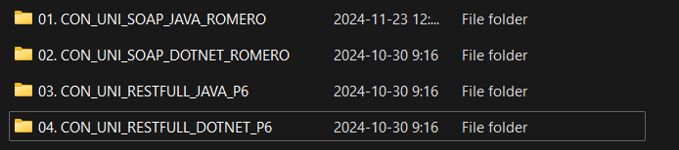
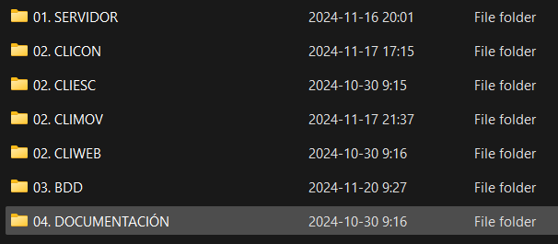
Para la elaboración del proyecto, en primer lugar, se debe crear una carpeta donde se vaya a almacenar los archivos necesarios para su funcionamiento.
ESTRUCTURA DE PROYECTO
APLICACIÓN SERVIDOR
CREACIÓN DEL PROYECTO SERVIDOR
MODELO MVC
PRUEBA UNITARIAS
EJECUCIÓN DE LA APLICACIÓN
APLICACIÓN CLIENTE CONSOLA
CREACIÓN DEL CLIENTE
MODELO MVC
PRUEBAS UNITARIAS
EJECUCIÓN DE LA APLICACIÓN
APLICACIÓN CLIENTE ESCRITORIO
CREACIÓN DEL CLIENTE
MODELO MVC
PRUEBAS UNITARIAS
EJECUCIÓN DE LA APLICACIÓN
APLICACIÓN CLIENTE MÓVIL
CREACIÓN DEL CLIENTE
MODELO MVC
PRUEBAS UNITARIAS
EJECUCIÓN DE LA APLICACIÓN
APLICACIÓN CLIENTE WEB
CREACIÓN DEL CLIENTE
MODELO MVC
PRUEBAS UNITARIAS
EJECUCIÓN DE LA APLICACIÓN
CONCLUSIONES
RECOMENDACIONES
4

Slide 5
APLICACIÓN DE SERVIDOR
5

Slide 6
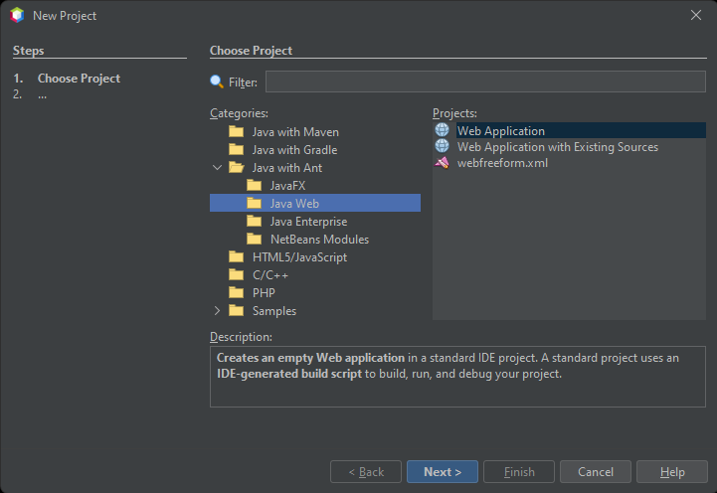
APLICACIÓN SERVIDOR CREACIÓN DEL PROYECTO SERVIDOR
ESTRUCTURA DE PROYECTO
APLICACIÓN SERVIDOR
CREACIÓN DEL PROYECTO SERVIDOR
MODELO MVC
PRUEBA UNITARIAS
EJECUCIÓN DE LA APLICACIÓN
APLICACIÓN CLIENTE CONSOLA
CREACIÓN DEL CLIENTE
MODELO MVC
PRUEBAS UNITARIAS
EJECUCIÓN DE LA APLICACIÓN
APLICACIÓN CLIENTE ESCRITORIO
CREACIÓN DEL CLIENTE
MODELO MVC
PRUEBAS UNITARIAS
EJECUCIÓN DE LA APLICACIÓN
APLICACIÓN CLIENTE MÓVIL
CREACIÓN DEL CLIENTE
MODELO MVC
PRUEBAS UNITARIAS
EJECUCIÓN DE LA APLICACIÓN
APLICACIÓN CLIENTE WEB
CREACIÓN DEL CLIENTE
MODELO MVC
PRUEBAS UNITARIAS
EJECUCIÓN DE LA APLICACIÓN
CONCLUSIONES
RECOMENDACIONES
Crear el servidor de la aplicación, este debe ser necesariamente web, además de que debe ser creado y guardado en la carpeta 01. SERVIDOR.
6

Slide 7
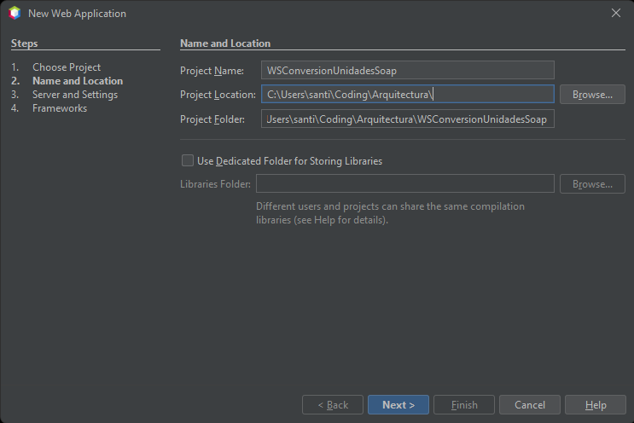
Se procede a configurar el nombre y la ubicación de la aplicación servidor, para los ajustes del servidor escoger de preferencia la version 5 de payara y no seleccionar ningún Framework.
ESTRUCTURA DE PROYECTO
APLICACIÓN SERVIDOR
CREACIÓN DEL PROYECTO SERVIDOR
MODELO MVC
PRUEBA UNITARIAS
EJECUCIÓN DE LA APLICACIÓN
APLICACIÓN CLIENTE CONSOLA
CREACIÓN DEL CLIENTE
MODELO MVC
PRUEBAS UNITARIAS
EJECUCIÓN DE LA APLICACIÓN
APLICACIÓN CLIENTE ESCRITORIO
CREACIÓN DEL CLIENTE
MODELO MVC
PRUEBAS UNITARIAS
EJECUCIÓN DE LA APLICACIÓN
APLICACIÓN CLIENTE MÓVIL
CREACIÓN DEL CLIENTE
MODELO MVC
PRUEBAS UNITARIAS
EJECUCIÓN DE LA APLICACIÓN
APLICACIÓN CLIENTE WEB
CREACIÓN DEL CLIENTE
MODELO MVC
PRUEBAS UNITARIAS
EJECUCIÓN DE LA APLICACIÓN
CONCLUSIONES
RECOMENDACIONES
7

Slide 8
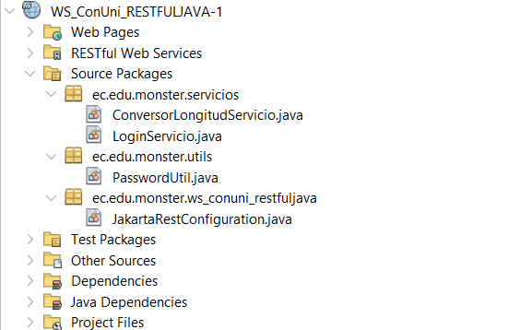
ESTRUCTURA DE PROYECTO
APLICACIÓN SERVIDOR
CREACIÓN DEL PROYECTO SERVIDOR
MODELO MVC
PRUEBA UNITARIAS
EJECUCIÓN DE LA APLICACIÓN
APLICACIÓN CLIENTE CONSOLA
CREACIÓN DEL CLIENTE
MODELO MVC
PRUEBAS UNITARIAS
EJECUCIÓN DE LA APLICACIÓN
APLICACIÓN CLIENTE ESCRITORIO
CREACIÓN DEL CLIENTE
MODELO MVC
PRUEBAS UNITARIAS
EJECUCIÓN DE LA APLICACIÓN
APLICACIÓN CLIENTE MÓVIL
CREACIÓN DEL CLIENTE
MODELO MVC
PRUEBAS UNITARIAS
EJECUCIÓN DE LA APLICACIÓN
APLICACIÓN CLIENTE WEB
CREACIÓN DEL CLIENTE
MODELO MVC
PRUEBAS UNITARIAS
EJECUCIÓN DE LA APLICACIÓN
CONCLUSIONES
RECOMENDACIONES
Crear los paquetes necesarios para la aplicación basándose en MVC, los cuales son modelo, controlador, la vista se omite debido a que es una aplicación de servidor y las pruebas se ubicaran en el paquete Test Packages.
5
8

Slide 9
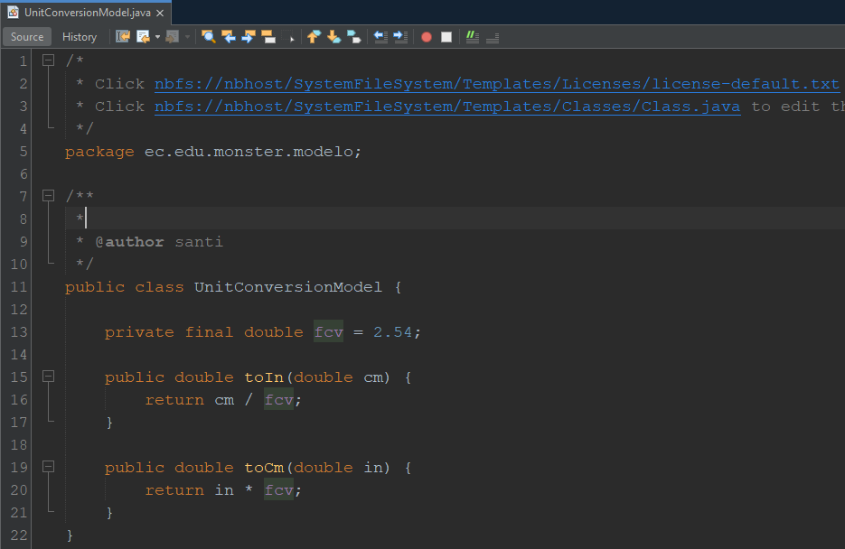
Para la lógica de conversión de unidades, en la clase UnitConversionModel se implementan las funciones para convertir centímetros a pulgadas y viceversa.
ESTRUCTURA DE PROYECTO
APLICACIÓN SERVIDOR
CREACIÓN DEL PROYECTO SERVIDOR
MODELO MVC
PRUEBA UNITARIAS
EJECUCIÓN DE LA APLICACIÓN
APLICACIÓN CLIENTE CONSOLA
CREACIÓN DEL CLIENTE
MODELO MVC
PRUEBAS UNITARIAS
EJECUCIÓN DE LA APLICACIÓN
APLICACIÓN CLIENTE ESCRITORIO
CREACIÓN DEL CLIENTE
MODELO MVC
PRUEBAS UNITARIAS
EJECUCIÓN DE LA APLICACIÓN
APLICACIÓN CLIENTE MÓVIL
CREACIÓN DEL CLIENTE
MODELO MVC
PRUEBAS UNITARIAS
EJECUCIÓN DE LA APLICACIÓN
APLICACIÓN CLIENTE WEB
CREACIÓN DEL CLIENTE
MODELO MVC
PRUEBAS UNITARIAS
EJECUCIÓN DE LA APLICACIÓN
CONCLUSIONES
RECOMENDACIONES
9

Slide 10
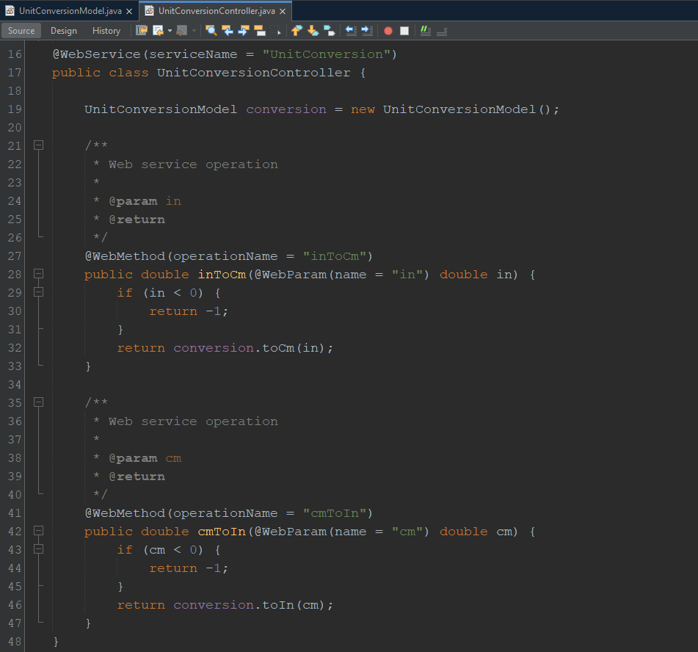
A continuación, se realiza la codificación de los métodos que serán los encargados de manejar las solicitudes que se realicen al web service SOAP para la conversión de unidades.
ESTRUCTURA DE PROYECTO
APLICACIÓN SERVIDOR
CREACIÓN DEL PROYECTO SERVIDOR
MODELO MVC
PRUEBA UNITARIAS
EJECUCIÓN DE LA APLICACIÓN
APLICACIÓN CLIENTE CONSOLA
CREACIÓN DEL CLIENTE
MODELO MVC
PRUEBAS UNITARIAS
EJECUCIÓN DE LA APLICACIÓN
APLICACIÓN CLIENTE ESCRITORIO
CREACIÓN DEL CLIENTE
MODELO MVC
PRUEBAS UNITARIAS
EJECUCIÓN DE LA APLICACIÓN
APLICACIÓN CLIENTE MÓVIL
CREACIÓN DEL CLIENTE
MODELO MVC
PRUEBAS UNITARIAS
EJECUCIÓN DE LA APLICACIÓN
APLICACIÓN CLIENTE WEB
CREACIÓN DEL CLIENTE
MODELO MVC
PRUEBAS UNITARIAS
EJECUCIÓN DE LA APLICACIÓN
CONCLUSIONES
RECOMENDACIONES
10

Slide 11
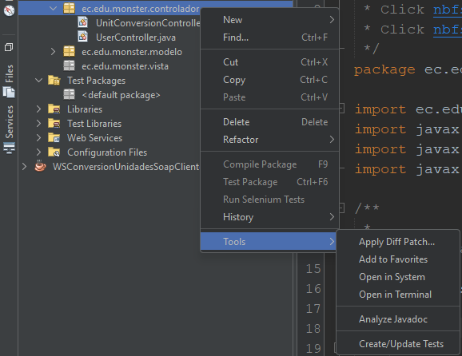
A continuación, se procede a crear una nueva clase en el paquete de pruebas que se llama PruebaConexionBD.
ESTRUCTURA DE PROYECTO
APLICACIÓN SERVIDOR
CREACIÓN DEL PROYECTO SERVIDOR
MODELO MVC
PRUEBA UNITARIAS
EJECUCIÓN DE LA APLICACIÓN
APLICACIÓN CLIENTE CONSOLA
CREACIÓN DEL CLIENTE
MODELO MVC
PRUEBAS UNITARIAS
EJECUCIÓN DE LA APLICACIÓN
APLICACIÓN CLIENTE ESCRITORIO
CREACIÓN DEL CLIENTE
MODELO MVC
PRUEBAS UNITARIAS
EJECUCIÓN DE LA APLICACIÓN
APLICACIÓN CLIENTE MÓVIL
CREACIÓN DEL CLIENTE
MODELO MVC
PRUEBAS UNITARIAS
EJECUCIÓN DE LA APLICACIÓN
APLICACIÓN CLIENTE WEB
CREACIÓN DEL CLIENTE
MODELO MVC
PRUEBAS UNITARIAS
EJECUCIÓN DE LA APLICACIÓN
CONCLUSIONES
RECOMENDACIONES
11

Slide 12
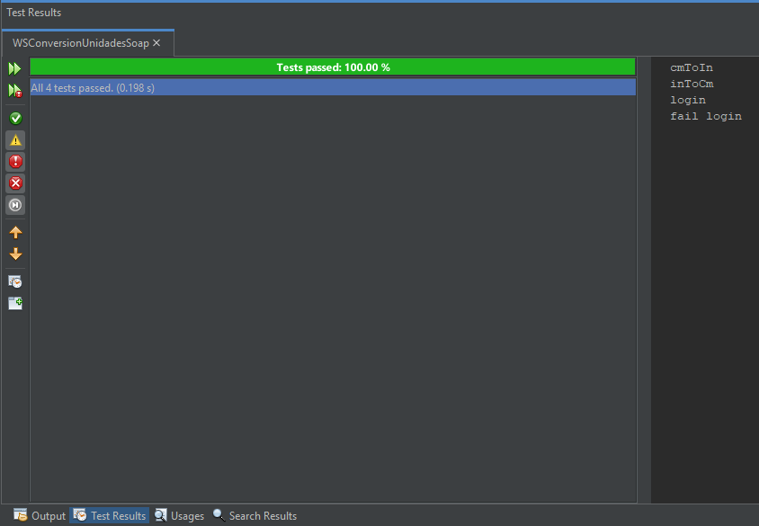
Al finalizar la ejecución de las pruebas unitarias, se debe mostrar el siguiente recuadro con los resultados de las pruebas.
ESTRUCTURA DE PROYECTO
APLICACIÓN SERVIDOR
CREACIÓN DEL PROYECTO SERVIDOR
MODELO MVC
PRUEBA UNITARIAS
EJECUCIÓN DE LA APLICACIÓN
APLICACIÓN CLIENTE CONSOLA
CREACIÓN DEL CLIENTE
MODELO MVC
PRUEBAS UNITARIAS
EJECUCIÓN DE LA APLICACIÓN
APLICACIÓN CLIENTE ESCRITORIO
CREACIÓN DEL CLIENTE
MODELO MVC
PRUEBAS UNITARIAS
EJECUCIÓN DE LA APLICACIÓN
APLICACIÓN CLIENTE MÓVIL
CREACIÓN DEL CLIENTE
MODELO MVC
PRUEBAS UNITARIAS
EJECUCIÓN DE LA APLICACIÓN
APLICACIÓN CLIENTE WEB
CREACIÓN DEL CLIENTE
MODELO MVC
PRUEBAS UNITARIAS
EJECUCIÓN DE LA APLICACIÓN
CONCLUSIONES
RECOMENDACIONES
12

Slide 13
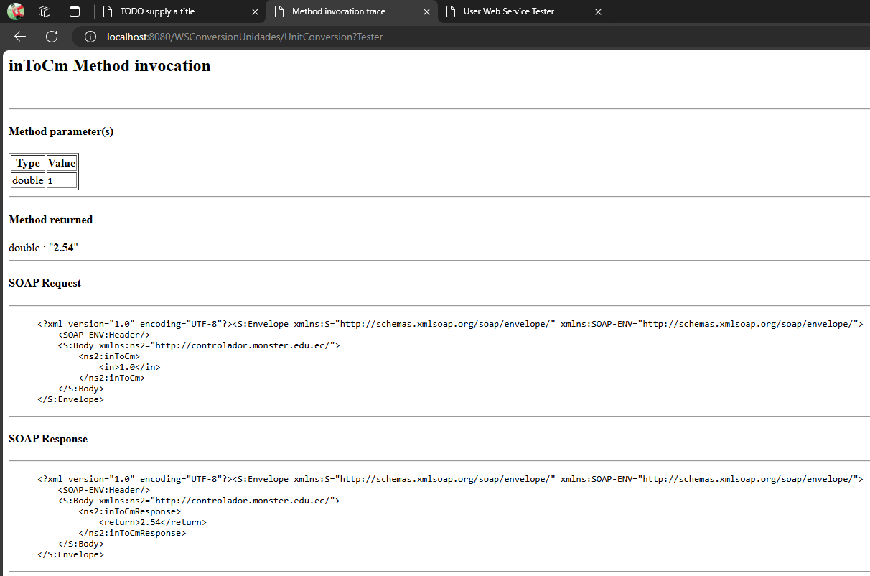
Para realizar pruebas sobre los webs services implementados, primero se debe de ejecutar la aplicación, luego dar clic derecho sobre cualquiera de los webs services para que se abra el siguiente panel.
ESTRUCTURA DE PROYECTO
APLICACIÓN SERVIDOR
CREACIÓN DEL PROYECTO SERVIDOR
MODELO MVC
PRUEBA UNITARIAS
EJECUCIÓN DE LA APLICACIÓN
APLICACIÓN CLIENTE CONSOLA
CREACIÓN DEL CLIENTE
MODELO MVC
PRUEBAS UNITARIAS
EJECUCIÓN DE LA APLICACIÓN
APLICACIÓN CLIENTE ESCRITORIO
CREACIÓN DEL CLIENTE
MODELO MVC
PRUEBAS UNITARIAS
EJECUCIÓN DE LA APLICACIÓN
APLICACIÓN CLIENTE MÓVIL
CREACIÓN DEL CLIENTE
MODELO MVC
PRUEBAS UNITARIAS
EJECUCIÓN DE LA APLICACIÓN
APLICACIÓN CLIENTE WEB
CREACIÓN DEL CLIENTE
MODELO MVC
PRUEBAS UNITARIAS
EJECUCIÓN DE LA APLICACIÓN
CONCLUSIONES
RECOMENDACIONES
13

Slide 14
APLICACIÓN CLIENTE CONSOLA
14

Slide 15
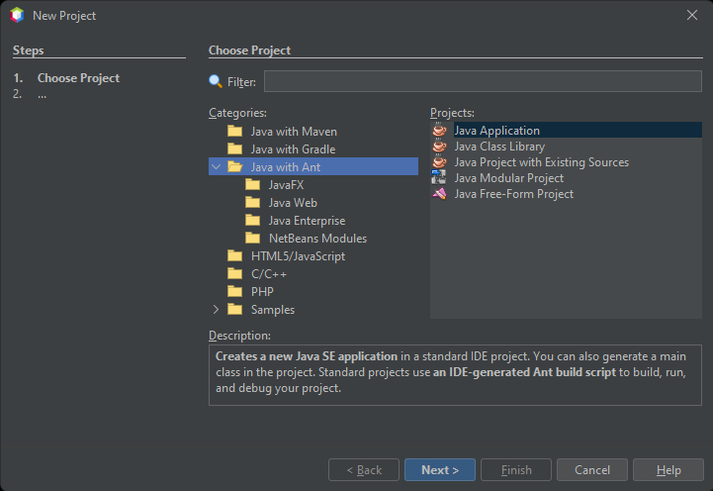
Para la aplicación cliente de consola, seleccionamos un nuevo proyecto y damos clic en Java with Ant > Java Aplicación.
ESTRUCTURA DE PROYECTO
APLICACIÓN SERVIDOR
CREACIÓN DEL PROYECTO SERVIDOR
MODELO MVC
PRUEBA UNITARIAS
EJECUCIÓN DE LA APLICACIÓN
APLICACIÓN CLIENTE CONSOLA
CREACIÓN DEL CLIENTE
MODELO MVC
PRUEBAS UNITARIAS
EJECUCIÓN DE LA APLICACIÓN
APLICACIÓN CLIENTE ESCRITORIO
CREACIÓN DEL CLIENTE
MODELO MVC
PRUEBAS UNITARIAS
EJECUCIÓN DE LA APLICACIÓN
APLICACIÓN CLIENTE MÓVIL
CREACIÓN DEL CLIENTE
MODELO MVC
PRUEBAS UNITARIAS
EJECUCIÓN DE LA APLICACIÓN
APLICACIÓN CLIENTE WEB
CREACIÓN DEL CLIENTE
MODELO MVC
PRUEBAS UNITARIAS
EJECUCIÓN DE LA APLICACIÓN
CONCLUSIONES
RECOMENDACIONES
15

Slide 16
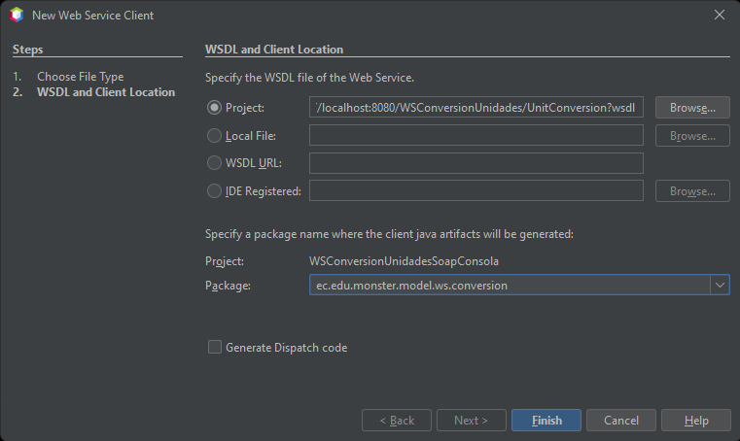
Antes de crear la estructura para el cliente consola, se van a crear las referencias a los Web Services que se implementaron en la aplicación de servidor. Para crear las referencias hacer clic derecho sobre el proyecto > Web Service Client.
ESTRUCTURA DE PROYECTO
APLICACIÓN SERVIDOR
CREACIÓN DEL PROYECTO SERVIDOR
MODELO MVC
PRUEBA UNITARIAS
EJECUCIÓN DE LA APLICACIÓN
APLICACIÓN CLIENTE CONSOLA
CREACIÓN DEL CLIENTE
MODELO MVC
PRUEBAS UNITARIAS
EJECUCIÓN DE LA APLICACIÓN
APLICACIÓN CLIENTE ESCRITORIO
CREACIÓN DEL CLIENTE
MODELO MVC
PRUEBAS UNITARIAS
EJECUCIÓN DE LA APLICACIÓN
APLICACIÓN CLIENTE MÓVIL
CREACIÓN DEL CLIENTE
MODELO MVC
PRUEBAS UNITARIAS
EJECUCIÓN DE LA APLICACIÓN
APLICACIÓN CLIENTE WEB
CREACIÓN DEL CLIENTE
MODELO MVC
PRUEBAS UNITARIAS
EJECUCIÓN DE LA APLICACIÓN
CONCLUSIONES
RECOMENDACIONES
16

Slide 17
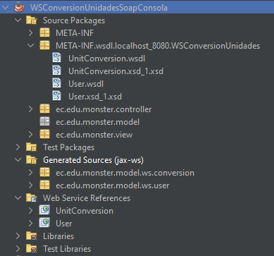
ESTRUCTURA DE PROYECTO
APLICACIÓN SERVIDOR
CREACIÓN DEL PROYECTO SERVIDOR
MODELO MVC
PRUEBA UNITARIAS
EJECUCIÓN DE LA APLICACIÓN
APLICACIÓN CLIENTE CONSOLA
CREACIÓN DEL CLIENTE
MODELO MVC
PRUEBAS UNITARIAS
EJECUCIÓN DE LA APLICACIÓN
APLICACIÓN CLIENTE ESCRITORIO
CREACIÓN DEL CLIENTE
MODELO MVC
PRUEBAS UNITARIAS
EJECUCIÓN DE LA APLICACIÓN
APLICACIÓN CLIENTE MÓVIL
CREACIÓN DEL CLIENTE
MODELO MVC
PRUEBAS UNITARIAS
EJECUCIÓN DE LA APLICACIÓN
APLICACIÓN CLIENTE WEB
CREACIÓN DEL CLIENTE
MODELO MVC
PRUEBAS UNITARIAS
EJECUCIÓN DE LA APLICACIÓN
CONCLUSIONES
RECOMENDACIONES
Una vez creada las referencias a los Web Services, se debe de crear los paquetes y clases correspondientes, de tal forma que se obtenga la siguiente estructura para el cliente de consola.
5
17

Slide 18
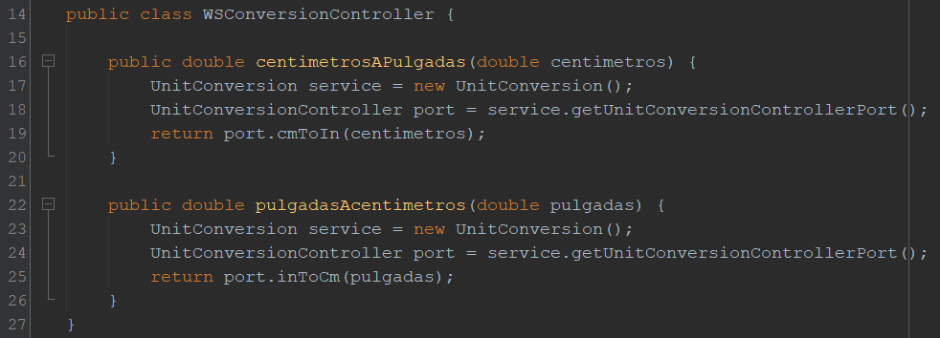
Para consumir el Web Service de conversión de unidades, en la clase WSConversionController se deben de implementar los siguientes dos métodos.
ESTRUCTURA DE PROYECTO
APLICACIÓN SERVIDOR
CREACIÓN DEL PROYECTO SERVIDOR
MODELO MVC
PRUEBA UNITARIAS
EJECUCIÓN DE LA APLICACIÓN
APLICACIÓN CLIENTE CONSOLA
CREACIÓN DEL CLIENTE
MODELO MVC
PRUEBAS UNITARIAS
EJECUCIÓN DE LA APLICACIÓN
APLICACIÓN CLIENTE ESCRITORIO
CREACIÓN DEL CLIENTE
MODELO MVC
PRUEBAS UNITARIAS
EJECUCIÓN DE LA APLICACIÓN
APLICACIÓN CLIENTE MÓVIL
CREACIÓN DEL CLIENTE
MODELO MVC
PRUEBAS UNITARIAS
EJECUCIÓN DE LA APLICACIÓN
APLICACIÓN CLIENTE WEB
CREACIÓN DEL CLIENTE
MODELO MVC
PRUEBAS UNITARIAS
EJECUCIÓN DE LA APLICACIÓN
CONCLUSIONES
RECOMENDACIONES
18

Slide 19
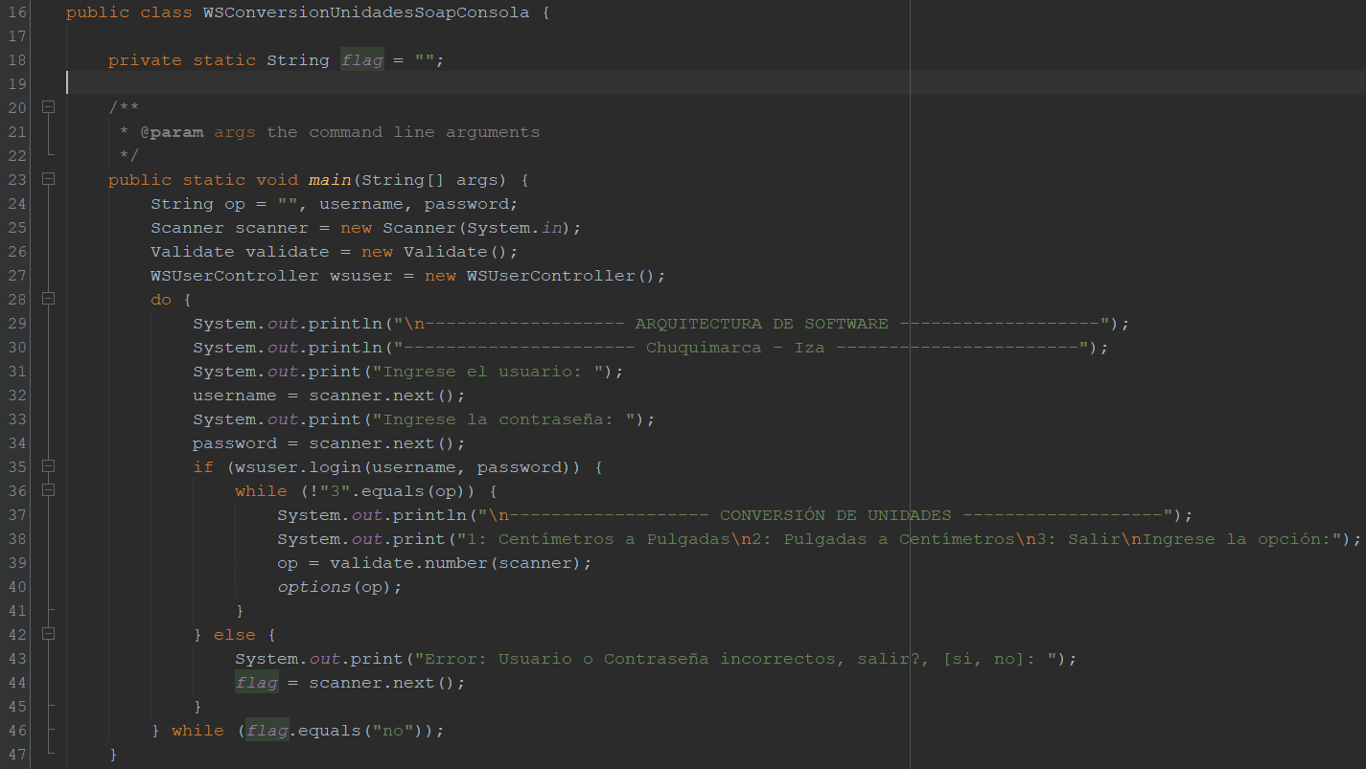
Para la vista, en la clase principal la cual contine el método main, se debe de implementar el menú de opciones y los métodos necesarios para interactuar con la aplicación de consola.
ESTRUCTURA DE PROYECTO
APLICACIÓN SERVIDOR
CREACIÓN DEL PROYECTO SERVIDOR
MODELO MVC
PRUEBA UNITARIAS
EJECUCIÓN DE LA APLICACIÓN
APLICACIÓN CLIENTE CONSOLA
CREACIÓN DEL CLIENTE
MODELO MVC
PRUEBAS UNITARIAS
EJECUCIÓN DE LA APLICACIÓN
APLICACIÓN CLIENTE ESCRITORIO
CREACIÓN DEL CLIENTE
MODELO MVC
PRUEBAS UNITARIAS
EJECUCIÓN DE LA APLICACIÓN
APLICACIÓN CLIENTE MÓVIL
CREACIÓN DEL CLIENTE
MODELO MVC
PRUEBAS UNITARIAS
EJECUCIÓN DE LA APLICACIÓN
APLICACIÓN CLIENTE WEB
CREACIÓN DEL CLIENTE
MODELO MVC
PRUEBAS UNITARIAS
EJECUCIÓN DE LA APLICACIÓN
CONCLUSIONES
RECOMENDACIONES
19

Slide 20
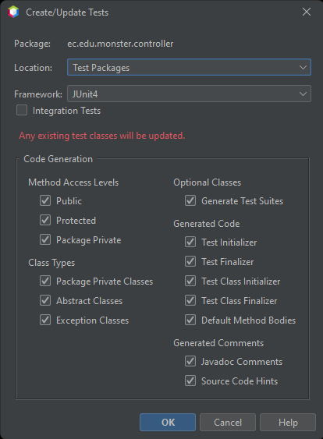
ESTRUCTURA DE PROYECTO
APLICACIÓN SERVIDOR
CREACIÓN DEL PROYECTO SERVIDOR
MODELO MVC
PRUEBA UNITARIAS
EJECUCIÓN DE LA APLICACIÓN
APLICACIÓN CLIENTE CONSOLA
CREACIÓN DEL CLIENTE
MODELO MVC
PRUEBAS UNITARIAS
EJECUCIÓN DE LA APLICACIÓN
APLICACIÓN CLIENTE ESCRITORIO
CREACIÓN DEL CLIENTE
MODELO MVC
PRUEBAS UNITARIAS
EJECUCIÓN DE LA APLICACIÓN
APLICACIÓN CLIENTE MÓVIL
CREACIÓN DEL CLIENTE
MODELO MVC
PRUEBAS UNITARIAS
EJECUCIÓN DE LA APLICACIÓN
APLICACIÓN CLIENTE WEB
CREACIÓN DEL CLIENTE
MODELO MVC
PRUEBAS UNITARIAS
EJECUCIÓN DE LA APLICACIÓN
CONCLUSIONES
RECOMENDACIONES
Para crear las pruebas unitarias se debe car clic derecho sobre el paquete controlador > OK. Si no se presenta ningún error, se generan las clases correspondientes en el paquete Test Packages, aquí se implementarán los métodos que establecerán los casos de pruebas unitarias.
5
20

Slide 21
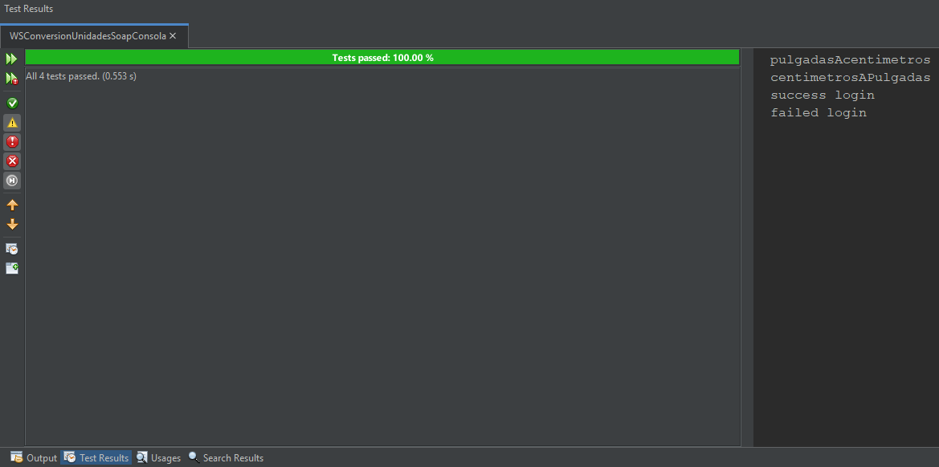
Si los casos de prueba se ejecutaron con éxito, se mostrar un cuadro con los resultados correspondientes.
ESTRUCTURA DE PROYECTO
APLICACIÓN SERVIDOR
CREACIÓN DEL PROYECTO SERVIDOR
MODELO MVC
PRUEBA UNITARIAS
EJECUCIÓN DE LA APLICACIÓN
APLICACIÓN CLIENTE CONSOLA
CREACIÓN DEL CLIENTE
MODELO MVC
PRUEBAS UNITARIAS
EJECUCIÓN DE LA APLICACIÓN
APLICACIÓN CLIENTE ESCRITORIO
CREACIÓN DEL CLIENTE
MODELO MVC
PRUEBAS UNITARIAS
EJECUCIÓN DE LA APLICACIÓN
APLICACIÓN CLIENTE MÓVIL
CREACIÓN DEL CLIENTE
MODELO MVC
PRUEBAS UNITARIAS
EJECUCIÓN DE LA APLICACIÓN
APLICACIÓN CLIENTE WEB
CREACIÓN DEL CLIENTE
MODELO MVC
PRUEBAS UNITARIAS
EJECUCIÓN DE LA APLICACIÓN
CONCLUSIONES
RECOMENDACIONES
21

Slide 22
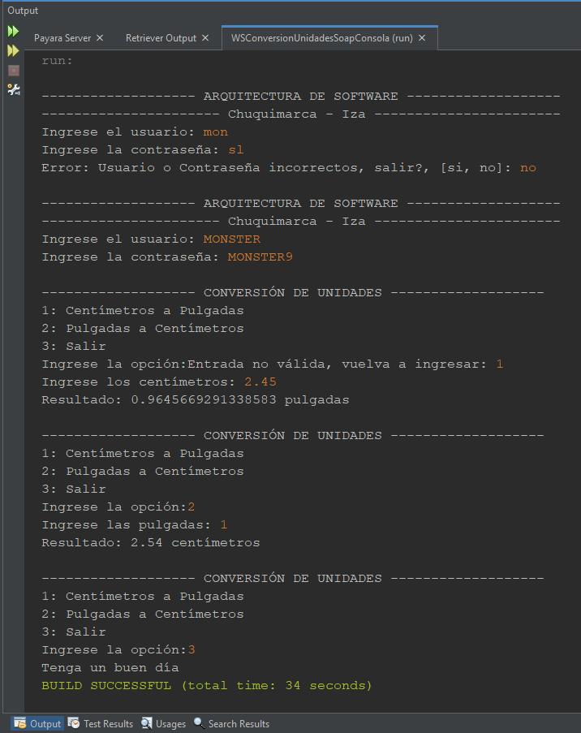
ESTRUCTURA DE PROYECTO
APLICACIÓN SERVIDOR
CREACIÓN DEL PROYECTO SERVIDOR
MODELO MVC
PRUEBA UNITARIAS
EJECUCIÓN DE LA APLICACIÓN
APLICACIÓN CLIENTE CONSOLA
CREACIÓN DEL CLIENTE
MODELO MVC
PRUEBAS UNITARIAS
EJECUCIÓN DE LA APLICACIÓN
APLICACIÓN CLIENTE ESCRITORIO
CREACIÓN DEL CLIENTE
MODELO MVC
PRUEBAS UNITARIAS
EJECUCIÓN DE LA APLICACIÓN
APLICACIÓN CLIENTE MÓVIL
CREACIÓN DEL CLIENTE
MODELO MVC
PRUEBAS UNITARIAS
EJECUCIÓN DE LA APLICACIÓN
APLICACIÓN CLIENTE WEB
CREACIÓN DEL CLIENTE
MODELO MVC
PRUEBAS UNITARIAS
EJECUCIÓN DE LA APLICACIÓN
CONCLUSIONES
RECOMENDACIONES
Para ejecutar el proyecto, se debe dar clic derecho sobre el proyecto > Run. Para ingresar al menú de conversión de unidades, el sistema requiere una contraseña y un usuario. El usuario por defecto es MONSTER y la contraseña es MONSTER9.
5
22

Slide 23
APLICACIÓN CLIENTE ESCRITORIO
23

Slide 24

Para el cliente de escritorio, en Apache NetBeans se debe dar clic en nuevo proyecto > Java with Ant > Java Application.
ESTRUCTURA DE PROYECTO
APLICACIÓN SERVIDOR
CREACIÓN DEL PROYECTO SERVIDOR
MODELO MVC
PRUEBA UNITARIAS
EJECUCIÓN DE LA APLICACIÓN
APLICACIÓN CLIENTE CONSOLA
CREACIÓN DEL CLIENTE
MODELO MVC
PRUEBAS UNITARIAS
EJECUCIÓN DE LA APLICACIÓN
APLICACIÓN CLIENTE ESCRITORIO
CREACIÓN DEL CLIENTE
MODELO MVC
PRUEBAS UNITARIAS
EJECUCIÓN DE LA APLICACIÓN
APLICACIÓN CLIENTE MÓVIL
CREACIÓN DEL CLIENTE
MODELO MVC
PRUEBAS UNITARIAS
EJECUCIÓN DE LA APLICACIÓN
APLICACIÓN CLIENTE WEB
CREACIÓN DEL CLIENTE
MODELO MVC
PRUEBAS UNITARIAS
EJECUCIÓN DE LA APLICACIÓN
CONCLUSIONES
RECOMENDACIONES
24

Slide 25

Antes de crear la estructura para el cliente de escritorio, se crearán las referencias a los Web Services, para la conversión de unidades se debe referenciar tal y como se muestra en la siguiente imagen, dando clic derecho sobre el proyecto > New > Web Service Client.
ESTRUCTURA DE PROYECTO
APLICACIÓN SERVIDOR
CREACIÓN DEL PROYECTO SERVIDOR
MODELO MVC
PRUEBA UNITARIAS
EJECUCIÓN DE LA APLICACIÓN
APLICACIÓN CLIENTE CONSOLA
CREACIÓN DEL CLIENTE
MODELO MVC
PRUEBAS UNITARIAS
EJECUCIÓN DE LA APLICACIÓN
APLICACIÓN CLIENTE ESCRITORIO
CREACIÓN DEL CLIENTE
MODELO MVC
PRUEBAS UNITARIAS
EJECUCIÓN DE LA APLICACIÓN
APLICACIÓN CLIENTE MÓVIL
CREACIÓN DEL CLIENTE
MODELO MVC
PRUEBAS UNITARIAS
EJECUCIÓN DE LA APLICACIÓN
APLICACIÓN CLIENTE WEB
CREACIÓN DEL CLIENTE
MODELO MVC
PRUEBAS UNITARIAS
EJECUCIÓN DE LA APLICACIÓN
CONCLUSIONES
RECOMENDACIONES
25

Slide 26
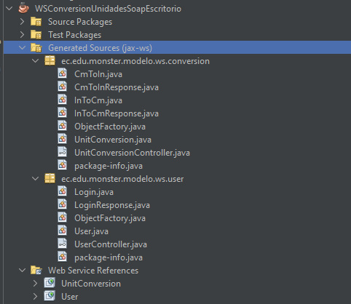
ESTRUCTURA DE PROYECTO
APLICACIÓN SERVIDOR
CREACIÓN DEL PROYECTO SERVIDOR
MODELO MVC
PRUEBA UNITARIAS
EJECUCIÓN DE LA APLICACIÓN
APLICACIÓN CLIENTE CONSOLA
CREACIÓN DEL CLIENTE
MODELO MVC
PRUEBAS UNITARIAS
EJECUCIÓN DE LA APLICACIÓN
APLICACIÓN CLIENTE ESCRITORIO
CREACIÓN DEL CLIENTE
MODELO MVC
PRUEBAS UNITARIAS
EJECUCIÓN DE LA APLICACIÓN
APLICACIÓN CLIENTE MÓVIL
CREACIÓN DEL CLIENTE
MODELO MVC
PRUEBAS UNITARIAS
EJECUCIÓN DE LA APLICACIÓN
APLICACIÓN CLIENTE WEB
CREACIÓN DEL CLIENTE
MODELO MVC
PRUEBAS UNITARIAS
EJECUCIÓN DE LA APLICACIÓN
CONCLUSIONES
RECOMENDACIONES
Una vez creadas las referencias a los Web Services, se deben de crear los paquetes y clases correspondientes para el patrón de arquitectura MVC, al final se debe de tener una estructura similar a como se muestra en la siguiente figura.
5
26

Slide 27
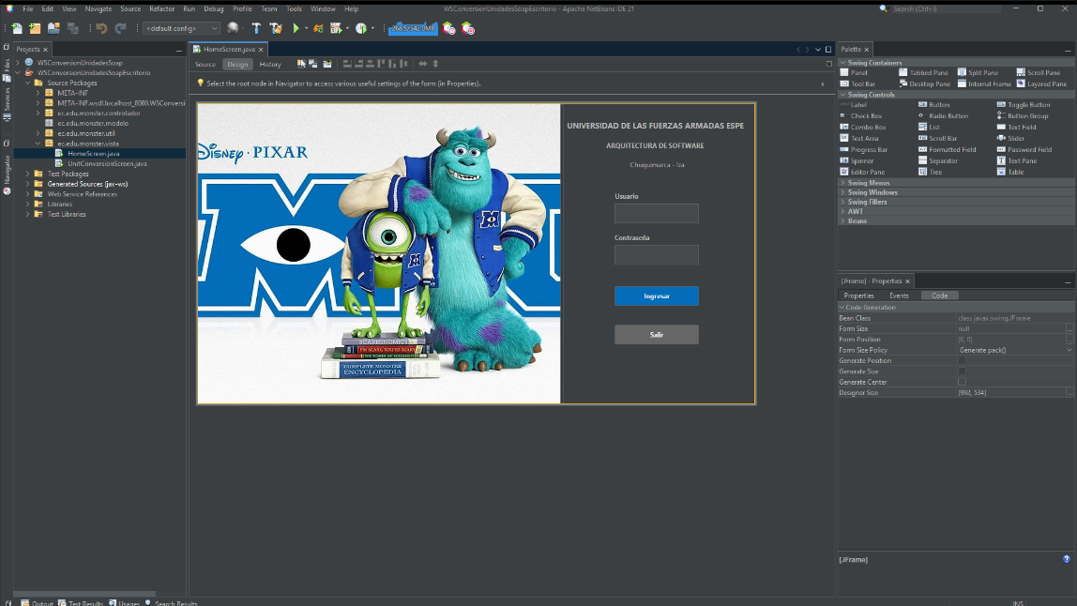
Para la vista del inicio de sesión, se debe crear un nuevo JFrame Form, arrastrar los componentes necesarios, nombrarlos e implementar la lógica necesaria.
ESTRUCTURA DE PROYECTO
APLICACIÓN SERVIDOR
CREACIÓN DEL PROYECTO SERVIDOR
MODELO MVC
PRUEBA UNITARIAS
EJECUCIÓN DE LA APLICACIÓN
APLICACIÓN CLIENTE CONSOLA
CREACIÓN DEL CLIENTE
MODELO MVC
PRUEBAS UNITARIAS
EJECUCIÓN DE LA APLICACIÓN
APLICACIÓN CLIENTE ESCRITORIO
CREACIÓN DEL CLIENTE
MODELO MVC
PRUEBAS UNITARIAS
EJECUCIÓN DE LA APLICACIÓN
APLICACIÓN CLIENTE MÓVIL
CREACIÓN DEL CLIENTE
MODELO MVC
PRUEBAS UNITARIAS
EJECUCIÓN DE LA APLICACIÓN
APLICACIÓN CLIENTE WEB
CREACIÓN DEL CLIENTE
MODELO MVC
PRUEBAS UNITARIAS
EJECUCIÓN DE LA APLICACIÓN
CONCLUSIONES
RECOMENDACIONES
27

Slide 28
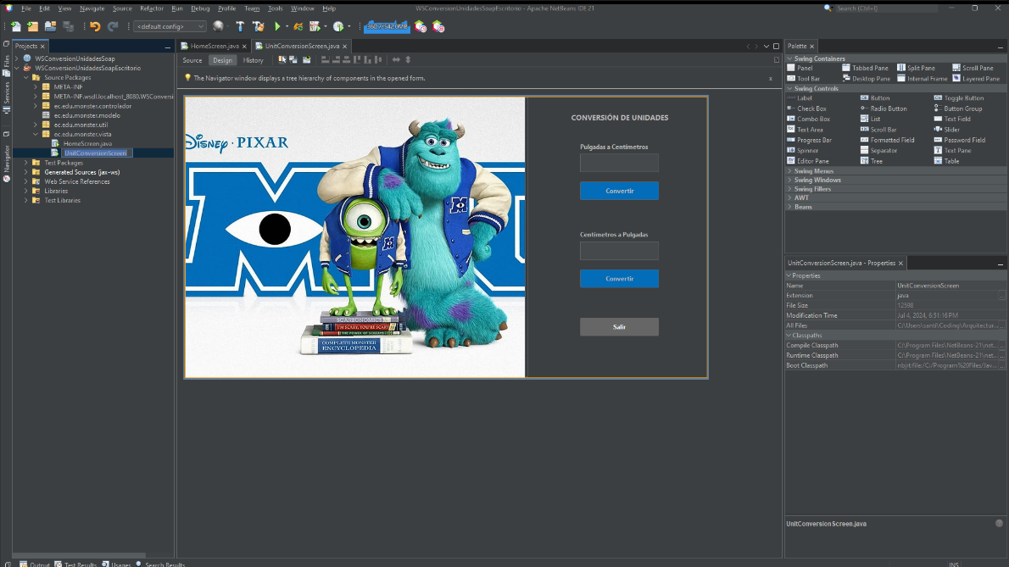
A continuación, se debe crear otro JFrame Form, este será el encargado de implementar la vista para la conversión de unidades.
ESTRUCTURA DE PROYECTO
APLICACIÓN SERVIDOR
CREACIÓN DEL PROYECTO SERVIDOR
MODELO MVC
PRUEBA UNITARIAS
EJECUCIÓN DE LA APLICACIÓN
APLICACIÓN CLIENTE CONSOLA
CREACIÓN DEL CLIENTE
MODELO MVC
PRUEBAS UNITARIAS
EJECUCIÓN DE LA APLICACIÓN
APLICACIÓN CLIENTE ESCRITORIO
CREACIÓN DEL CLIENTE
MODELO MVC
PRUEBAS UNITARIAS
EJECUCIÓN DE LA APLICACIÓN
APLICACIÓN CLIENTE MÓVIL
CREACIÓN DEL CLIENTE
MODELO MVC
PRUEBAS UNITARIAS
EJECUCIÓN DE LA APLICACIÓN
APLICACIÓN CLIENTE WEB
CREACIÓN DEL CLIENTE
MODELO MVC
PRUEBAS UNITARIAS
EJECUCIÓN DE LA APLICACIÓN
CONCLUSIONES
RECOMENDACIONES
28

Slide 29
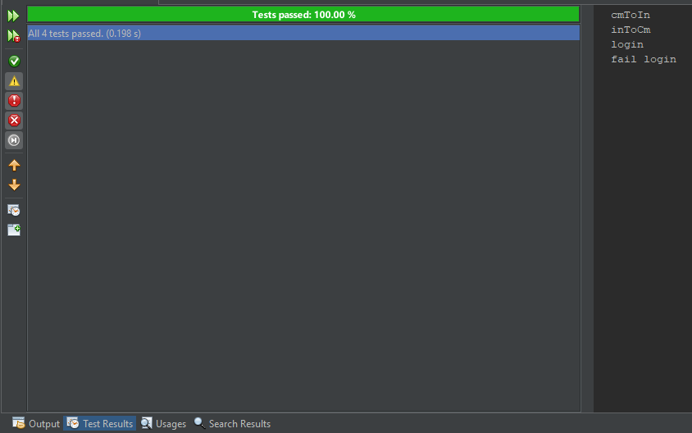
Para ejecutar las pruebas unitarias, se debe dar clic derecho sobre el paquete que se generó para las pruebas > Test Package.
ESTRUCTURA DE PROYECTO
APLICACIÓN SERVIDOR
CREACIÓN DEL PROYECTO SERVIDOR
MODELO MVC
PRUEBA UNITARIAS
EJECUCIÓN DE LA APLICACIÓN
APLICACIÓN CLIENTE CONSOLA
CREACIÓN DEL CLIENTE
MODELO MVC
PRUEBAS UNITARIAS
EJECUCIÓN DE LA APLICACIÓN
APLICACIÓN CLIENTE ESCRITORIO
CREACIÓN DEL CLIENTE
MODELO MVC
PRUEBAS UNITARIAS
EJECUCIÓN DE LA APLICACIÓN
APLICACIÓN CLIENTE MÓVIL
CREACIÓN DEL CLIENTE
MODELO MVC
PRUEBAS UNITARIAS
EJECUCIÓN DE LA APLICACIÓN
APLICACIÓN CLIENTE WEB
CREACIÓN DEL CLIENTE
MODELO MVC
PRUEBAS UNITARIAS
EJECUCIÓN DE LA APLICACIÓN
CONCLUSIONES
RECOMENDACIONES
29

Slide 30
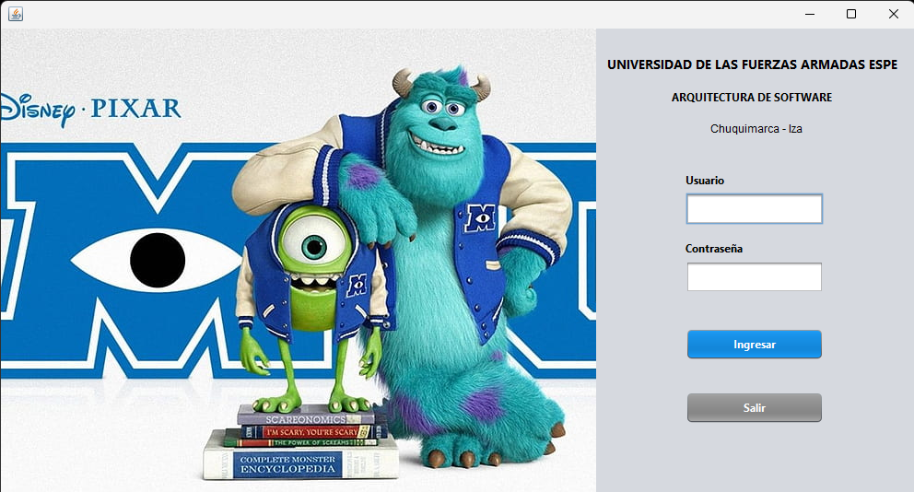
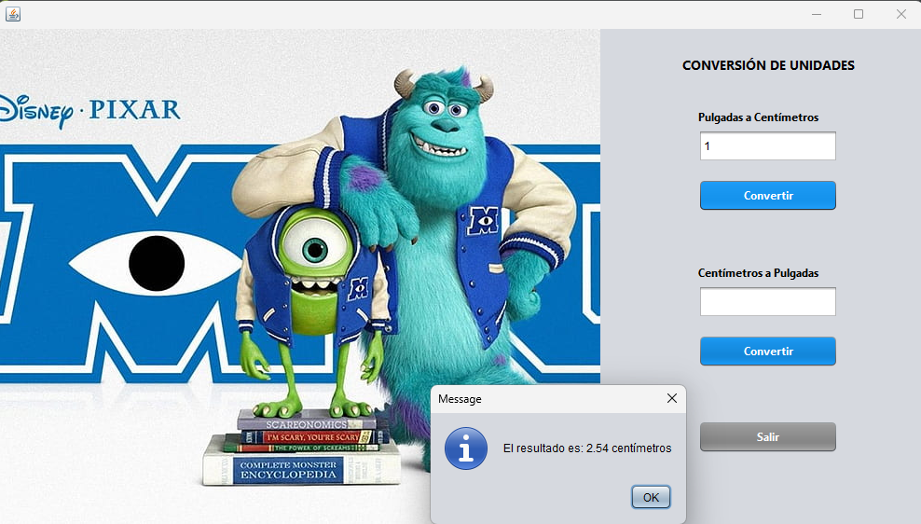
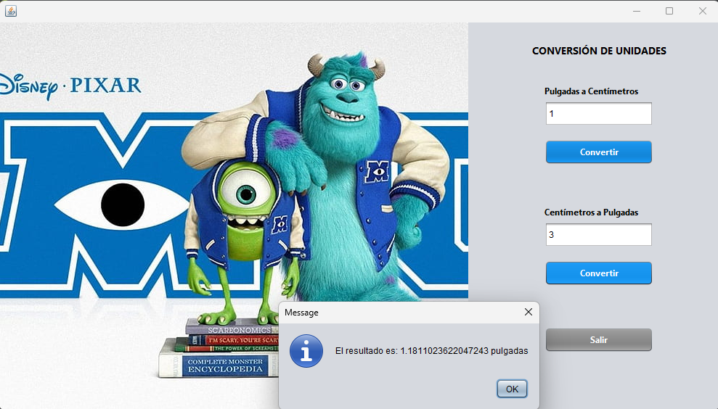
Para ejecutar el cliente de escritorio, dar clic derecho sobre el proyecto > Run. Al iniciar el sistema, se muestra el inicio de sesión, en donde el usuario es MONSTER y la contraseña es MONSTER9.
ESTRUCTURA DE PROYECTO
APLICACIÓN SERVIDOR
CREACIÓN DEL PROYECTO SERVIDOR
MODELO MVC
PRUEBA UNITARIAS
EJECUCIÓN DE LA APLICACIÓN
APLICACIÓN CLIENTE CONSOLA
CREACIÓN DEL CLIENTE
MODELO MVC
PRUEBAS UNITARIAS
EJECUCIÓN DE LA APLICACIÓN
APLICACIÓN CLIENTE ESCRITORIO
CREACIÓN DEL CLIENTE
MODELO MVC
PRUEBAS UNITARIAS
EJECUCIÓN DE LA APLICACIÓN
APLICACIÓN CLIENTE MÓVIL
CREACIÓN DEL CLIENTE
MODELO MVC
PRUEBAS UNITARIAS
EJECUCIÓN DE LA APLICACIÓN
APLICACIÓN CLIENTE WEB
CREACIÓN DEL CLIENTE
MODELO MVC
PRUEBAS UNITARIAS
EJECUCIÓN DE LA APLICACIÓN
CONCLUSIONES
RECOMENDACIONES
30

Slide 31
APLICACIÓN CLIENTE Móvil
31

Slide 32
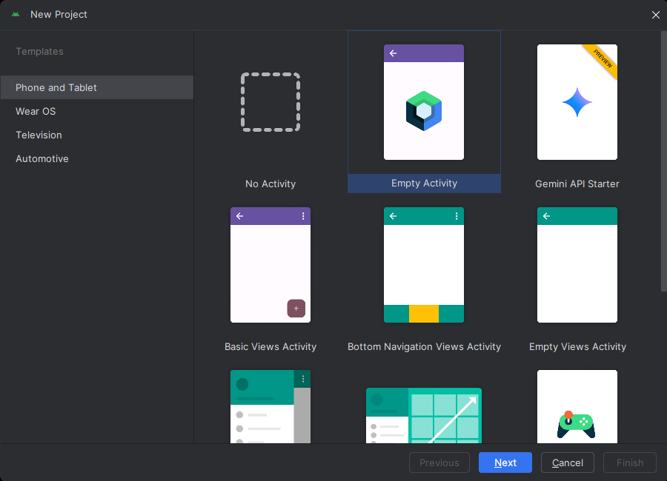
Para el cliente móvil, se usará Kotlin como lenguaje de programación y JAVA para el consumo de los Web Services. Para crear el proyecto abrir Android Studio > New Project > Empty Activity > Next.
ESTRUCTURA DE PROYECTO
APLICACIÓN SERVIDOR
CREACIÓN DEL PROYECTO SERVIDOR
MODELO MVC
PRUEBA UNITARIAS
EJECUCIÓN DE LA APLICACIÓN
APLICACIÓN CLIENTE CONSOLA
CREACIÓN DEL CLIENTE
MODELO MVC
PRUEBAS UNITARIAS
EJECUCIÓN DE LA APLICACIÓN
APLICACIÓN CLIENTE ESCRITORIO
CREACIÓN DEL CLIENTE
MODELO MVC
PRUEBAS UNITARIAS
EJECUCIÓN DE LA APLICACIÓN
APLICACIÓN CLIENTE MÓVIL
CREACIÓN DEL CLIENTE
MODELO MVC
PRUEBAS UNITARIAS
EJECUCIÓN DE LA APLICACIÓN
APLICACIÓN CLIENTE WEB
CREACIÓN DEL CLIENTE
MODELO MVC
PRUEBAS UNITARIAS
EJECUCIÓN DE LA APLICACIÓN
CONCLUSIONES
RECOMENDACIONES
32

Slide 33
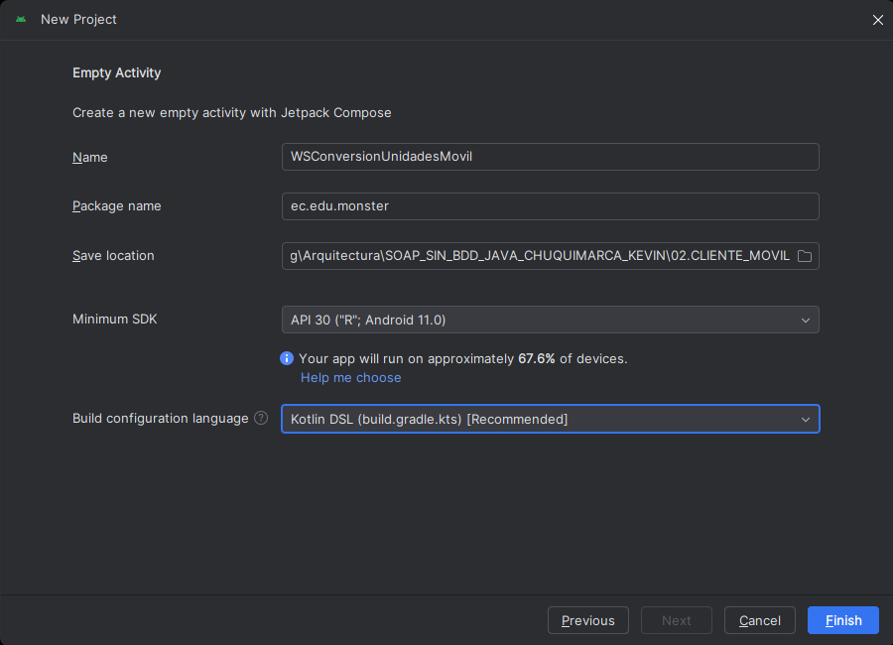
Luego, seleccionar en donde se guardará el proyecto, es ente caso será en 02. CLIENTE_MOVIL.
ESTRUCTURA DE PROYECTO
APLICACIÓN SERVIDOR
CREACIÓN DEL PROYECTO SERVIDOR
MODELO MVC
PRUEBA UNITARIAS
EJECUCIÓN DE LA APLICACIÓN
APLICACIÓN CLIENTE CONSOLA
CREACIÓN DEL CLIENTE
MODELO MVC
PRUEBAS UNITARIAS
EJECUCIÓN DE LA APLICACIÓN
APLICACIÓN CLIENTE ESCRITORIO
CREACIÓN DEL CLIENTE
MODELO MVC
PRUEBAS UNITARIAS
EJECUCIÓN DE LA APLICACIÓN
APLICACIÓN CLIENTE MÓVIL
CREACIÓN DEL CLIENTE
MODELO MVC
PRUEBAS UNITARIAS
EJECUCIÓN DE LA APLICACIÓN
APLICACIÓN CLIENTE WEB
CREACIÓN DEL CLIENTE
MODELO MVC
PRUEBAS UNITARIAS
EJECUCIÓN DE LA APLICACIÓN
CONCLUSIONES
RECOMENDACIONES
33

Slide 34
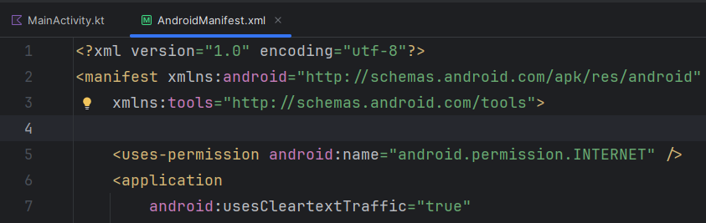
Una vez que se creado el proyecto, se debe dar el permiso para acceder a internet y el permiso para consumir servicios con http.
ESTRUCTURA DE PROYECTO
APLICACIÓN SERVIDOR
CREACIÓN DEL PROYECTO SERVIDOR
MODELO MVC
PRUEBA UNITARIAS
EJECUCIÓN DE LA APLICACIÓN
APLICACIÓN CLIENTE CONSOLA
CREACIÓN DEL CLIENTE
MODELO MVC
PRUEBAS UNITARIAS
EJECUCIÓN DE LA APLICACIÓN
APLICACIÓN CLIENTE ESCRITORIO
CREACIÓN DEL CLIENTE
MODELO MVC
PRUEBAS UNITARIAS
EJECUCIÓN DE LA APLICACIÓN
APLICACIÓN CLIENTE MÓVIL
CREACIÓN DEL CLIENTE
MODELO MVC
PRUEBAS UNITARIAS
EJECUCIÓN DE LA APLICACIÓN
APLICACIÓN CLIENTE WEB
CREACIÓN DEL CLIENTE
MODELO MVC
PRUEBAS UNITARIAS
EJECUCIÓN DE LA APLICACIÓN
CONCLUSIONES
RECOMENDACIONES
34

Slide 35
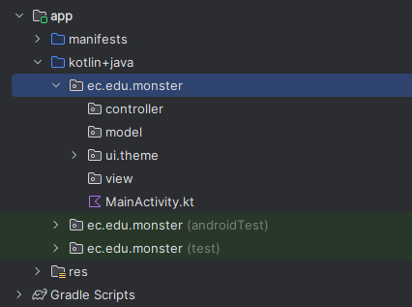
ESTRUCTURA DE PROYECTO
APLICACIÓN SERVIDOR
CREACIÓN DEL PROYECTO SERVIDOR
MODELO MVC
PRUEBA UNITARIAS
EJECUCIÓN DE LA APLICACIÓN
APLICACIÓN CLIENTE CONSOLA
CREACIÓN DEL CLIENTE
MODELO MVC
PRUEBAS UNITARIAS
EJECUCIÓN DE LA APLICACIÓN
APLICACIÓN CLIENTE ESCRITORIO
CREACIÓN DEL CLIENTE
MODELO MVC
PRUEBAS UNITARIAS
EJECUCIÓN DE LA APLICACIÓN
APLICACIÓN CLIENTE MÓVIL
CREACIÓN DEL CLIENTE
MODELO MVC
PRUEBAS UNITARIAS
EJECUCIÓN DE LA APLICACIÓN
APLICACIÓN CLIENTE WEB
CREACIÓN DEL CLIENTE
MODELO MVC
PRUEBAS UNITARIAS
EJECUCIÓN DE LA APLICACIÓN
CONCLUSIONES
RECOMENDACIONES
Para implementar el patrón de arquitectura MVC, se crearán los paquetes modelo, controlador y vista tal y como se muestra en la siguiente figura.
5
35

Slide 36
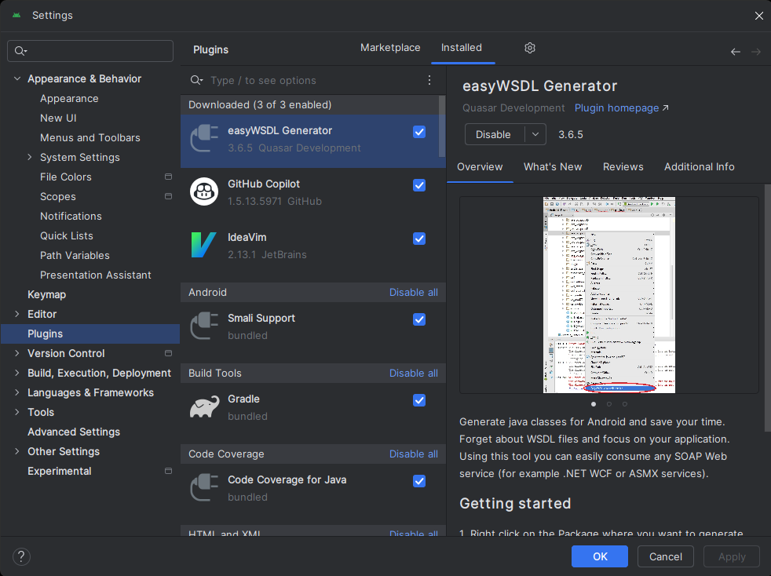
Para el consumo de los Web Services, se hará uso de la extensión easyWSDL Generator, para instalarla dar clic en Settings > Plugins > buscar la extensión > Install > OK.
ESTRUCTURA DE PROYECTO
APLICACIÓN SERVIDOR
CREACIÓN DEL PROYECTO SERVIDOR
MODELO MVC
PRUEBA UNITARIAS
EJECUCIÓN DE LA APLICACIÓN
APLICACIÓN CLIENTE CONSOLA
CREACIÓN DEL CLIENTE
MODELO MVC
PRUEBAS UNITARIAS
EJECUCIÓN DE LA APLICACIÓN
APLICACIÓN CLIENTE ESCRITORIO
CREACIÓN DEL CLIENTE
MODELO MVC
PRUEBAS UNITARIAS
EJECUCIÓN DE LA APLICACIÓN
APLICACIÓN CLIENTE MÓVIL
CREACIÓN DEL CLIENTE
MODELO MVC
PRUEBAS UNITARIAS
EJECUCIÓN DE LA APLICACIÓN
APLICACIÓN CLIENTE WEB
CREACIÓN DEL CLIENTE
MODELO MVC
PRUEBAS UNITARIAS
EJECUCIÓN DE LA APLICACIÓN
CONCLUSIONES
RECOMENDACIONES
36

Slide 37
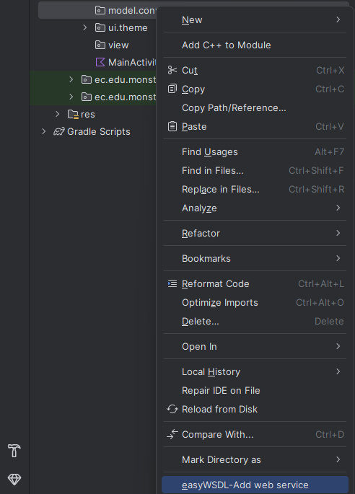
ESTRUCTURA DE PROYECTO
APLICACIÓN SERVIDOR
CREACIÓN DEL PROYECTO SERVIDOR
MODELO MVC
PRUEBA UNITARIAS
EJECUCIÓN DE LA APLICACIÓN
APLICACIÓN CLIENTE CONSOLA
CREACIÓN DEL CLIENTE
MODELO MVC
PRUEBAS UNITARIAS
EJECUCIÓN DE LA APLICACIÓN
APLICACIÓN CLIENTE ESCRITORIO
CREACIÓN DEL CLIENTE
MODELO MVC
PRUEBAS UNITARIAS
EJECUCIÓN DE LA APLICACIÓN
APLICACIÓN CLIENTE MÓVIL
CREACIÓN DEL CLIENTE
MODELO MVC
PRUEBAS UNITARIAS
EJECUCIÓN DE LA APLICACIÓN
APLICACIÓN CLIENTE WEB
CREACIÓN DEL CLIENTE
MODELO MVC
PRUEBAS UNITARIAS
EJECUCIÓN DE LA APLICACIÓN
CONCLUSIONES
RECOMENDACIONES
Una vez creada la cuenta, se puede crear el cliente para el Web Service dando clic derecho sobre el paquete model > esasyWSDL – Add web service.
5
37

Slide 38
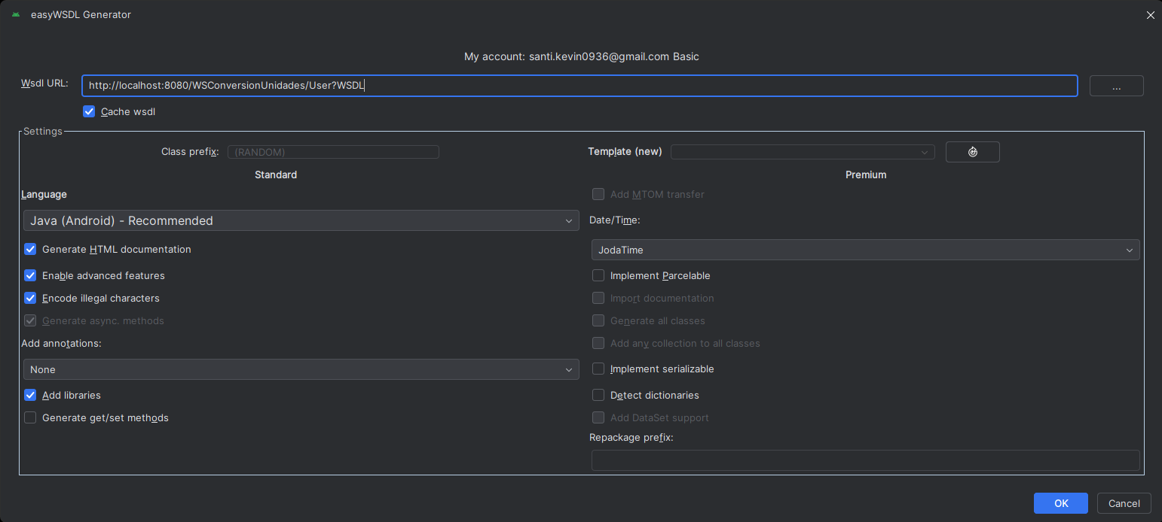
Para que la extensión genere el código necesario para consumir el Web Service de inicio de sesión, se debe de ingresar la URL de WSDL tal y como se muestra a continuación, por último, dar clic en OK.
ESTRUCTURA DE PROYECTO
APLICACIÓN SERVIDOR
CREACIÓN DEL PROYECTO SERVIDOR
MODELO MVC
PRUEBA UNITARIAS
EJECUCIÓN DE LA APLICACIÓN
APLICACIÓN CLIENTE CONSOLA
CREACIÓN DEL CLIENTE
MODELO MVC
PRUEBAS UNITARIAS
EJECUCIÓN DE LA APLICACIÓN
APLICACIÓN CLIENTE ESCRITORIO
CREACIÓN DEL CLIENTE
MODELO MVC
PRUEBAS UNITARIAS
EJECUCIÓN DE LA APLICACIÓN
APLICACIÓN CLIENTE MÓVIL
CREACIÓN DEL CLIENTE
MODELO MVC
PRUEBAS UNITARIAS
EJECUCIÓN DE LA APLICACIÓN
APLICACIÓN CLIENTE WEB
CREACIÓN DEL CLIENTE
MODELO MVC
PRUEBAS UNITARIAS
EJECUCIÓN DE LA APLICACIÓN
CONCLUSIONES
RECOMENDACIONES
38

Slide 39
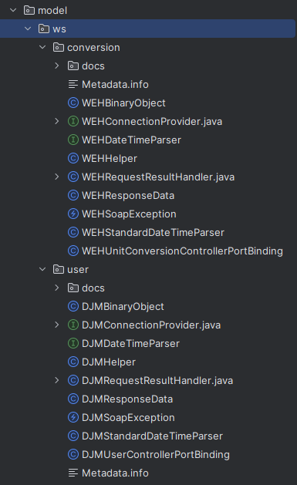
ESTRUCTURA DE PROYECTO
APLICACIÓN SERVIDOR
CREACIÓN DEL PROYECTO SERVIDOR
MODELO MVC
PRUEBA UNITARIAS
EJECUCIÓN DE LA APLICACIÓN
APLICACIÓN CLIENTE CONSOLA
CREACIÓN DEL CLIENTE
MODELO MVC
PRUEBAS UNITARIAS
EJECUCIÓN DE LA APLICACIÓN
APLICACIÓN CLIENTE ESCRITORIO
CREACIÓN DEL CLIENTE
MODELO MVC
PRUEBAS UNITARIAS
EJECUCIÓN DE LA APLICACIÓN
APLICACIÓN CLIENTE MÓVIL
CREACIÓN DEL CLIENTE
MODELO MVC
PRUEBAS UNITARIAS
EJECUCIÓN DE LA APLICACIÓN
APLICACIÓN CLIENTE WEB
CREACIÓN DEL CLIENTE
MODELO MVC
PRUEBAS UNITARIAS
EJECUCIÓN DE LA APLICACIÓN
CONCLUSIONES
RECOMENDACIONES
Una vez que se referenciaron los Web Services de inicio de sesión y conversión de unidades, se debe presentar la siguiente estructura de paquetes y clases que permitirán el consumo de los Web Services en el cliente móvil.
5
39

Slide 40
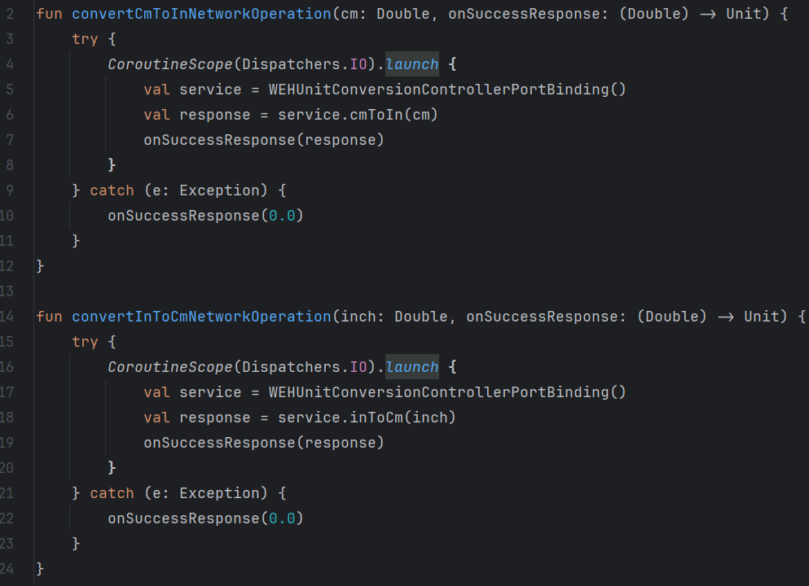
Para la conversión de unidades, se deben implementar los métodos para la conversión de pulgadas a centímetros y viceversa.
ESTRUCTURA DE PROYECTO
APLICACIÓN SERVIDOR
CREACIÓN DEL PROYECTO SERVIDOR
MODELO MVC
PRUEBA UNITARIAS
EJECUCIÓN DE LA APLICACIÓN
APLICACIÓN CLIENTE CONSOLA
CREACIÓN DEL CLIENTE
MODELO MVC
PRUEBAS UNITARIAS
EJECUCIÓN DE LA APLICACIÓN
APLICACIÓN CLIENTE ESCRITORIO
CREACIÓN DEL CLIENTE
MODELO MVC
PRUEBAS UNITARIAS
EJECUCIÓN DE LA APLICACIÓN
APLICACIÓN CLIENTE MÓVIL
CREACIÓN DEL CLIENTE
MODELO MVC
PRUEBAS UNITARIAS
EJECUCIÓN DE LA APLICACIÓN
APLICACIÓN CLIENTE WEB
CREACIÓN DEL CLIENTE
MODELO MVC
PRUEBAS UNITARIAS
EJECUCIÓN DE LA APLICACIÓN
CONCLUSIONES
RECOMENDACIONES
40

Slide 41
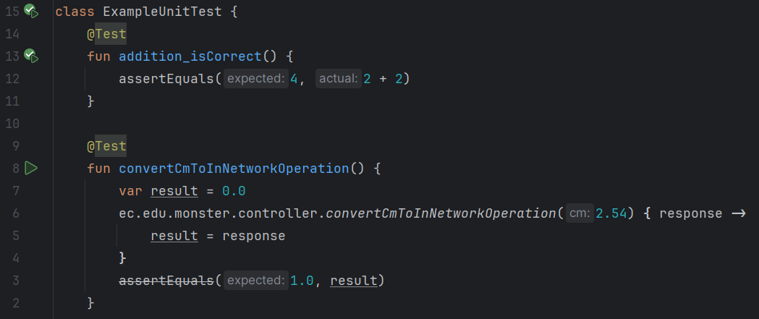
A continuación, se deben de definir los casos de prueba para probar el consumo de los servicios de inicio de sesión y conversión de unidades.
ESTRUCTURA DE PROYECTO
APLICACIÓN SERVIDOR
CREACIÓN DEL PROYECTO SERVIDOR
MODELO MVC
PRUEBA UNITARIAS
EJECUCIÓN DE LA APLICACIÓN
APLICACIÓN CLIENTE CONSOLA
CREACIÓN DEL CLIENTE
MODELO MVC
PRUEBAS UNITARIAS
EJECUCIÓN DE LA APLICACIÓN
APLICACIÓN CLIENTE ESCRITORIO
CREACIÓN DEL CLIENTE
MODELO MVC
PRUEBAS UNITARIAS
EJECUCIÓN DE LA APLICACIÓN
APLICACIÓN CLIENTE MÓVIL
CREACIÓN DEL CLIENTE
MODELO MVC
PRUEBAS UNITARIAS
EJECUCIÓN DE LA APLICACIÓN
APLICACIÓN CLIENTE WEB
CREACIÓN DEL CLIENTE
MODELO MVC
PRUEBAS UNITARIAS
EJECUCIÓN DE LA APLICACIÓN
CONCLUSIONES
RECOMENDACIONES
41

Slide 42
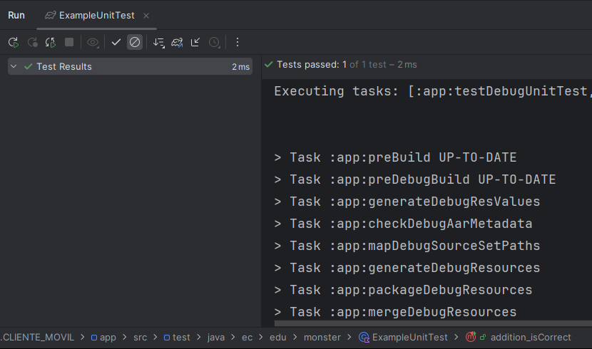
Para ejecutar las pruebas unitarias, dar clic sobre el botón ejecutar, y a continuación se mostrará una ventana con los resultados de la ejecución.
ESTRUCTURA DE PROYECTO
APLICACIÓN SERVIDOR
CREACIÓN DEL PROYECTO SERVIDOR
MODELO MVC
PRUEBA UNITARIAS
EJECUCIÓN DE LA APLICACIÓN
APLICACIÓN CLIENTE CONSOLA
CREACIÓN DEL CLIENTE
MODELO MVC
PRUEBAS UNITARIAS
EJECUCIÓN DE LA APLICACIÓN
APLICACIÓN CLIENTE ESCRITORIO
CREACIÓN DEL CLIENTE
MODELO MVC
PRUEBAS UNITARIAS
EJECUCIÓN DE LA APLICACIÓN
APLICACIÓN CLIENTE MÓVIL
CREACIÓN DEL CLIENTE
MODELO MVC
PRUEBAS UNITARIAS
EJECUCIÓN DE LA APLICACIÓN
APLICACIÓN CLIENTE WEB
CREACIÓN DEL CLIENTE
MODELO MVC
PRUEBAS UNITARIAS
EJECUCIÓN DE LA APLICACIÓN
CONCLUSIONES
RECOMENDACIONES
42

Slide 43
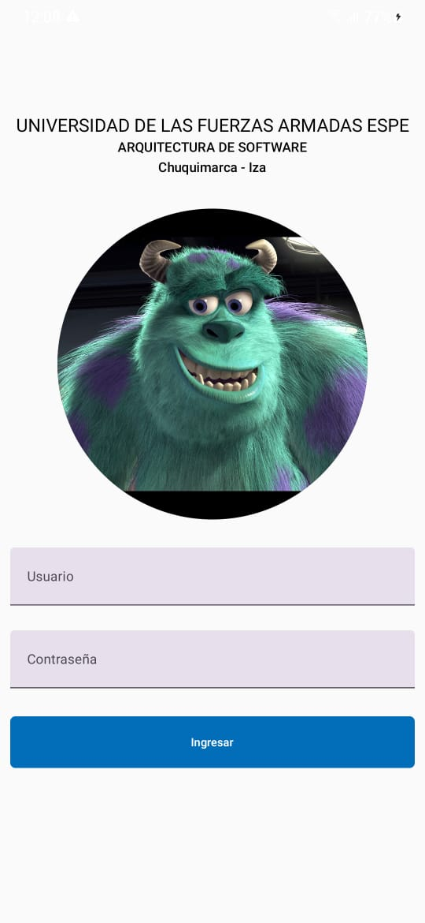
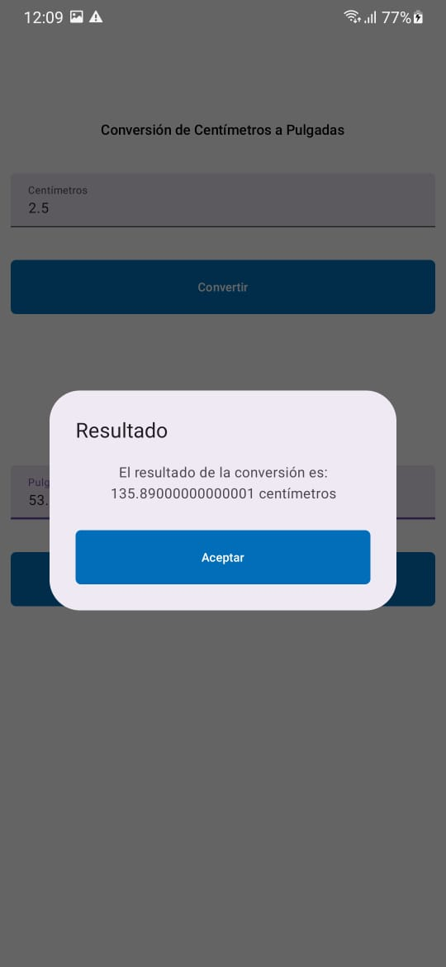
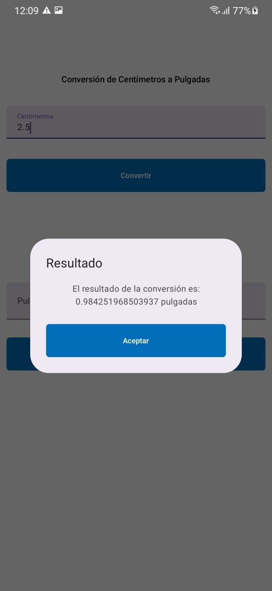
Para ejecutar la aplicación ser hará uso de un dispositivo Android con la version 11 o superior. Conectar un cable USB al computador y seleccionar el dispositivo en Android Studio una vez que lo reconozca, por último, se debe de esperar hasta que la aplicación se compile y se muestre en el dispositivo móvil.
ESTRUCTURA DE PROYECTO
APLICACIÓN SERVIDOR
CREACIÓN DEL PROYECTO SERVIDOR
MODELO MVC
PRUEBA UNITARIAS
EJECUCIÓN DE LA APLICACIÓN
APLICACIÓN CLIENTE CONSOLA
CREACIÓN DEL CLIENTE
MODELO MVC
PRUEBAS UNITARIAS
EJECUCIÓN DE LA APLICACIÓN
APLICACIÓN CLIENTE ESCRITORIO
CREACIÓN DEL CLIENTE
MODELO MVC
PRUEBAS UNITARIAS
EJECUCIÓN DE LA APLICACIÓN
APLICACIÓN CLIENTE MÓVIL
CREACIÓN DEL CLIENTE
MODELO MVC
PRUEBAS UNITARIAS
EJECUCIÓN DE LA APLICACIÓN
APLICACIÓN CLIENTE WEB
CREACIÓN DEL CLIENTE
MODELO MVC
PRUEBAS UNITARIAS
EJECUCIÓN DE LA APLICACIÓN
CONCLUSIONES
RECOMENDACIONES
43

Slide 44
APLICACIÓN CLIENTE WEB
44

Slide 45

Para la creación del cliente web, en Apache NetBeans dar clic en New Project > Java Web > Web Application > Next.
ESTRUCTURA DE PROYECTO
APLICACIÓN SERVIDOR
CREACIÓN DEL PROYECTO SERVIDOR
MODELO MVC
PRUEBA UNITARIAS
EJECUCIÓN DE LA APLICACIÓN
APLICACIÓN CLIENTE CONSOLA
CREACIÓN DEL CLIENTE
MODELO MVC
PRUEBAS UNITARIAS
EJECUCIÓN DE LA APLICACIÓN
APLICACIÓN CLIENTE ESCRITORIO
CREACIÓN DEL CLIENTE
MODELO MVC
PRUEBAS UNITARIAS
EJECUCIÓN DE LA APLICACIÓN
APLICACIÓN CLIENTE MÓVIL
CREACIÓN DEL CLIENTE
MODELO MVC
PRUEBAS UNITARIAS
EJECUCIÓN DE LA APLICACIÓN
APLICACIÓN CLIENTE WEB
CREACIÓN DEL CLIENTE
MODELO MVC
PRUEBAS UNITARIAS
EJECUCIÓN DE LA APLICACIÓN
CONCLUSIONES
RECOMENDACIONES
45

Slide 46
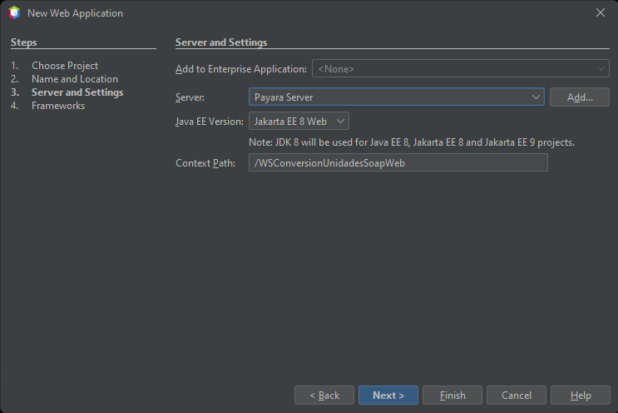
Luego se debe seleccionar el servidor de Payara v5 y Jakarta EE 8 Web.
ESTRUCTURA DE PROYECTO
APLICACIÓN SERVIDOR
CREACIÓN DEL PROYECTO SERVIDOR
MODELO MVC
PRUEBA UNITARIAS
EJECUCIÓN DE LA APLICACIÓN
APLICACIÓN CLIENTE CONSOLA
CREACIÓN DEL CLIENTE
MODELO MVC
PRUEBAS UNITARIAS
EJECUCIÓN DE LA APLICACIÓN
APLICACIÓN CLIENTE ESCRITORIO
CREACIÓN DEL CLIENTE
MODELO MVC
PRUEBAS UNITARIAS
EJECUCIÓN DE LA APLICACIÓN
APLICACIÓN CLIENTE MÓVIL
CREACIÓN DEL CLIENTE
MODELO MVC
PRUEBAS UNITARIAS
EJECUCIÓN DE LA APLICACIÓN
APLICACIÓN CLIENTE WEB
CREACIÓN DEL CLIENTE
MODELO MVC
PRUEBAS UNITARIAS
EJECUCIÓN DE LA APLICACIÓN
CONCLUSIONES
RECOMENDACIONES
46

Slide 47
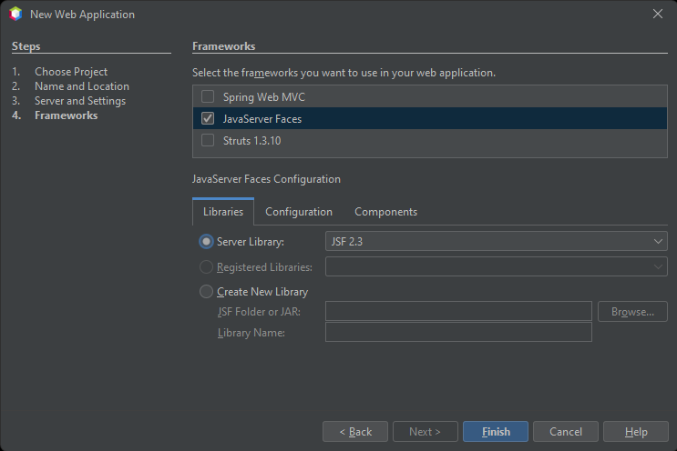
El Framework que se utilizará en este caso será JavaServer Faces con la librería de PrimeFaces, para esto se deberá de descargar el jar de PrimeFaces en la version 11 o superior.
ESTRUCTURA DE PROYECTO
APLICACIÓN SERVIDOR
CREACIÓN DEL PROYECTO SERVIDOR
MODELO MVC
PRUEBA UNITARIAS
EJECUCIÓN DE LA APLICACIÓN
APLICACIÓN CLIENTE CONSOLA
CREACIÓN DEL CLIENTE
MODELO MVC
PRUEBAS UNITARIAS
EJECUCIÓN DE LA APLICACIÓN
APLICACIÓN CLIENTE ESCRITORIO
CREACIÓN DEL CLIENTE
MODELO MVC
PRUEBAS UNITARIAS
EJECUCIÓN DE LA APLICACIÓN
APLICACIÓN CLIENTE MÓVIL
CREACIÓN DEL CLIENTE
MODELO MVC
PRUEBAS UNITARIAS
EJECUCIÓN DE LA APLICACIÓN
APLICACIÓN CLIENTE WEB
CREACIÓN DEL CLIENTE
MODELO MVC
PRUEBAS UNITARIAS
EJECUCIÓN DE LA APLICACIÓN
CONCLUSIONES
RECOMENDACIONES
47

Slide 48
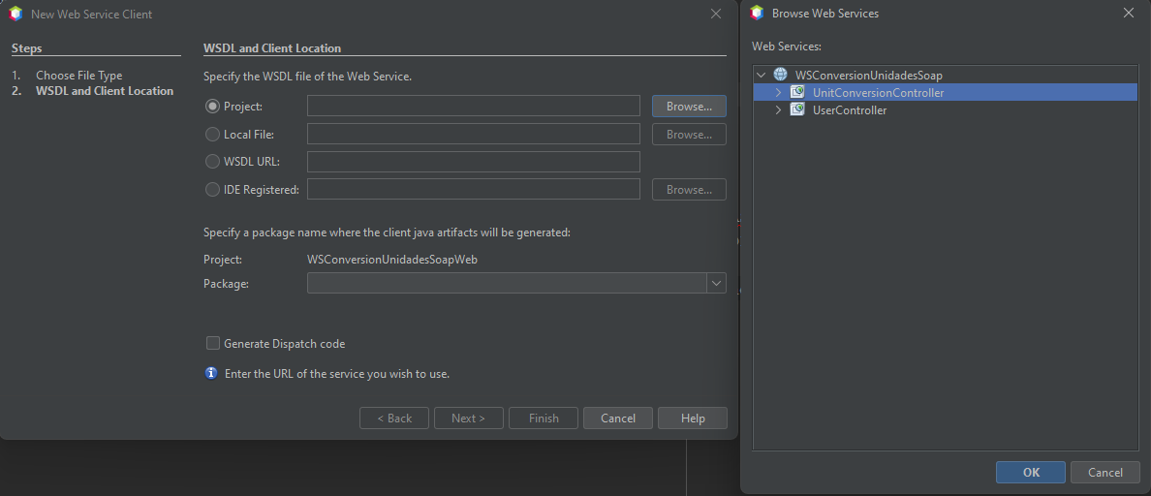
Antes de crear la estructura del proyecto, se crearán las referencias a los Web Services, tal y como se hicieron con los proyectos de consola y escritorio.
ESTRUCTURA DE PROYECTO
APLICACIÓN SERVIDOR
CREACIÓN DEL PROYECTO SERVIDOR
MODELO MVC
PRUEBA UNITARIAS
EJECUCIÓN DE LA APLICACIÓN
APLICACIÓN CLIENTE CONSOLA
CREACIÓN DEL CLIENTE
MODELO MVC
PRUEBAS UNITARIAS
EJECUCIÓN DE LA APLICACIÓN
APLICACIÓN CLIENTE ESCRITORIO
CREACIÓN DEL CLIENTE
MODELO MVC
PRUEBAS UNITARIAS
EJECUCIÓN DE LA APLICACIÓN
APLICACIÓN CLIENTE MÓVIL
CREACIÓN DEL CLIENTE
MODELO MVC
PRUEBAS UNITARIAS
EJECUCIÓN DE LA APLICACIÓN
APLICACIÓN CLIENTE WEB
CREACIÓN DEL CLIENTE
MODELO MVC
PRUEBAS UNITARIAS
EJECUCIÓN DE LA APLICACIÓN
CONCLUSIONES
RECOMENDACIONES
48

Slide 49
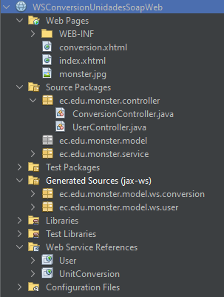
ESTRUCTURA DE PROYECTO
APLICACIÓN SERVIDOR
CREACIÓN DEL PROYECTO SERVIDOR
MODELO MVC
PRUEBA UNITARIAS
EJECUCIÓN DE LA APLICACIÓN
APLICACIÓN CLIENTE CONSOLA
CREACIÓN DEL CLIENTE
MODELO MVC
PRUEBAS UNITARIAS
EJECUCIÓN DE LA APLICACIÓN
APLICACIÓN CLIENTE ESCRITORIO
CREACIÓN DEL CLIENTE
MODELO MVC
PRUEBAS UNITARIAS
EJECUCIÓN DE LA APLICACIÓN
APLICACIÓN CLIENTE MÓVIL
CREACIÓN DEL CLIENTE
MODELO MVC
PRUEBAS UNITARIAS
EJECUCIÓN DE LA APLICACIÓN
APLICACIÓN CLIENTE WEB
CREACIÓN DEL CLIENTE
MODELO MVC
PRUEBAS UNITARIAS
EJECUCIÓN DE LA APLICACIÓN
CONCLUSIONES
RECOMENDACIONES
A continuación, se crearán los paquetes necesarios para el patrón de arquitectura MVC, además de crear las clases necesarias. Al final se debe presentar una estructura como se muestra en la siguiente figura.
5
49

Slide 50
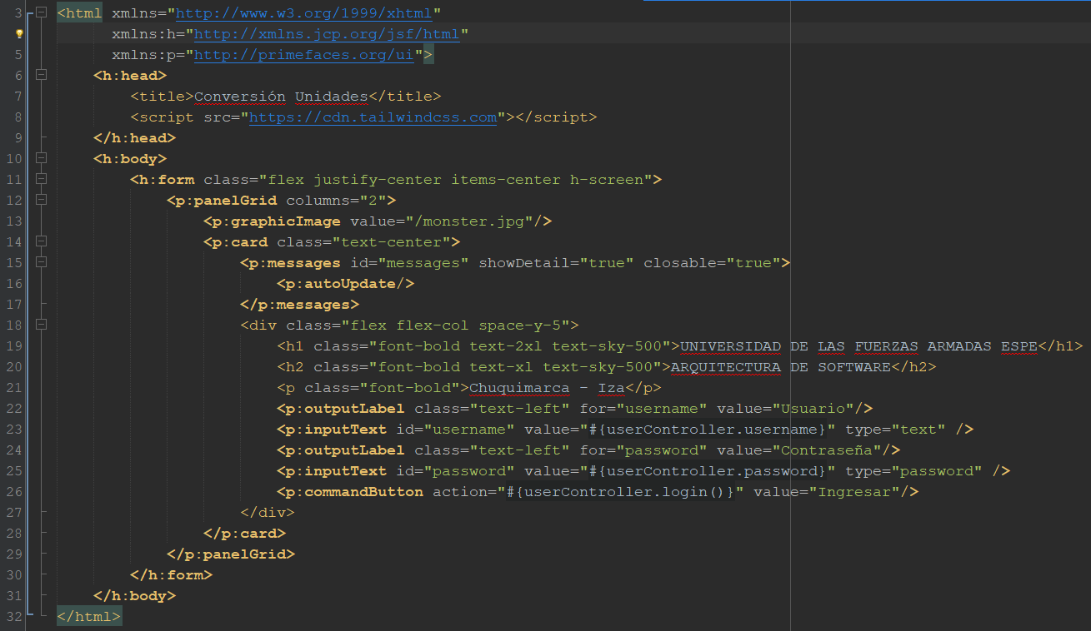
Una vez implementado el servicio y el controlador, se realiza la implementación de la vista en JSF como se muestra a continuación.
ESTRUCTURA DE PROYECTO
APLICACIÓN SERVIDOR
CREACIÓN DEL PROYECTO SERVIDOR
MODELO MVC
PRUEBA UNITARIAS
EJECUCIÓN DE LA APLICACIÓN
APLICACIÓN CLIENTE CONSOLA
CREACIÓN DEL CLIENTE
MODELO MVC
PRUEBAS UNITARIAS
EJECUCIÓN DE LA APLICACIÓN
APLICACIÓN CLIENTE ESCRITORIO
CREACIÓN DEL CLIENTE
MODELO MVC
PRUEBAS UNITARIAS
EJECUCIÓN DE LA APLICACIÓN
APLICACIÓN CLIENTE MÓVIL
CREACIÓN DEL CLIENTE
MODELO MVC
PRUEBAS UNITARIAS
EJECUCIÓN DE LA APLICACIÓN
APLICACIÓN CLIENTE WEB
CREACIÓN DEL CLIENTE
MODELO MVC
PRUEBAS UNITARIAS
EJECUCIÓN DE LA APLICACIÓN
CONCLUSIONES
RECOMENDACIONES
50

Slide 51
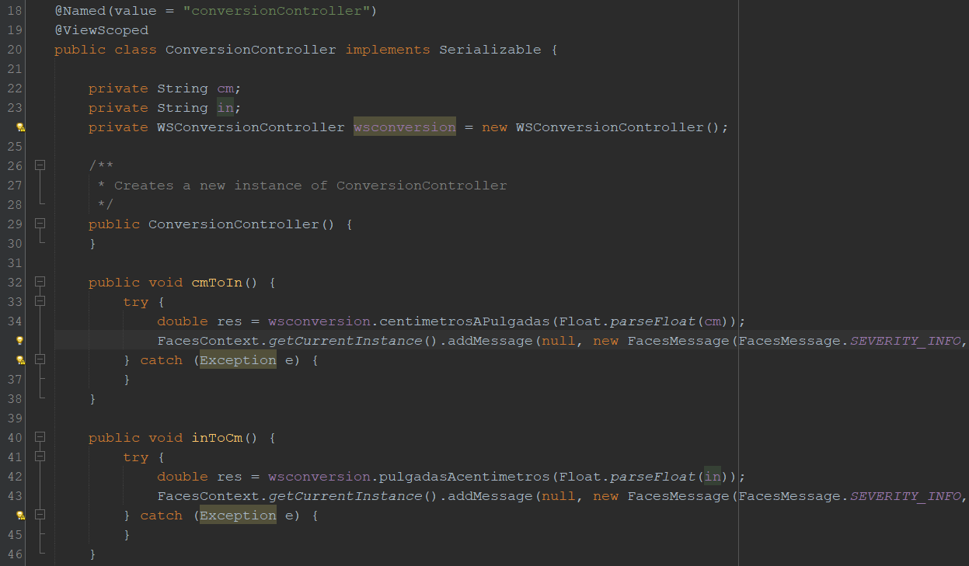
A continuación, se implementa la clase ConversionController, la cual será la encargada de gestionar la vista para la conversión de unidades y llamar a los Web Services correspondientes.
ESTRUCTURA DE PROYECTO
APLICACIÓN SERVIDOR
CREACIÓN DEL PROYECTO SERVIDOR
MODELO MVC
PRUEBA UNITARIAS
EJECUCIÓN DE LA APLICACIÓN
APLICACIÓN CLIENTE CONSOLA
CREACIÓN DEL CLIENTE
MODELO MVC
PRUEBAS UNITARIAS
EJECUCIÓN DE LA APLICACIÓN
APLICACIÓN CLIENTE ESCRITORIO
CREACIÓN DEL CLIENTE
MODELO MVC
PRUEBAS UNITARIAS
EJECUCIÓN DE LA APLICACIÓN
APLICACIÓN CLIENTE MÓVIL
CREACIÓN DEL CLIENTE
MODELO MVC
PRUEBAS UNITARIAS
EJECUCIÓN DE LA APLICACIÓN
APLICACIÓN CLIENTE WEB
CREACIÓN DEL CLIENTE
MODELO MVC
PRUEBAS UNITARIAS
EJECUCIÓN DE LA APLICACIÓN
CONCLUSIONES
RECOMENDACIONES
51

Slide 52
A continuación, se implementa la clase ConversionController, la cual será la encargada de gestionar la vista para la conversión de unidades y llamar a los Web Services correspondientes.
ESTRUCTURA DE PROYECTO
APLICACIÓN SERVIDOR
CREACIÓN DEL PROYECTO SERVIDOR
MODELO MVC
PRUEBA UNITARIAS
EJECUCIÓN DE LA APLICACIÓN
APLICACIÓN CLIENTE CONSOLA
CREACIÓN DEL CLIENTE
MODELO MVC
PRUEBAS UNITARIAS
EJECUCIÓN DE LA APLICACIÓN
APLICACIÓN CLIENTE ESCRITORIO
CREACIÓN DEL CLIENTE
MODELO MVC
PRUEBAS UNITARIAS
EJECUCIÓN DE LA APLICACIÓN
APLICACIÓN CLIENTE MÓVIL
CREACIÓN DEL CLIENTE
MODELO MVC
PRUEBAS UNITARIAS
EJECUCIÓN DE LA APLICACIÓN
APLICACIÓN CLIENTE WEB
CREACIÓN DEL CLIENTE
MODELO MVC
PRUEBAS UNITARIAS
EJECUCIÓN DE LA APLICACIÓN
CONCLUSIONES
RECOMENDACIONES
52

Slide 53
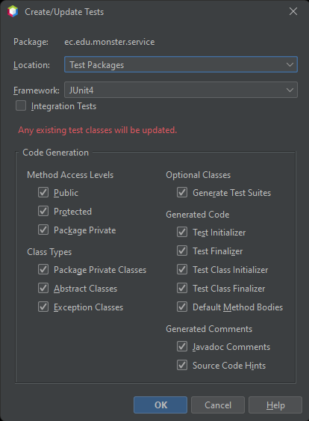
ESTRUCTURA DE PROYECTO
APLICACIÓN SERVIDOR
CREACIÓN DEL PROYECTO SERVIDOR
MODELO MVC
PRUEBA UNITARIAS
EJECUCIÓN DE LA APLICACIÓN
APLICACIÓN CLIENTE CONSOLA
CREACIÓN DEL CLIENTE
MODELO MVC
PRUEBAS UNITARIAS
EJECUCIÓN DE LA APLICACIÓN
APLICACIÓN CLIENTE ESCRITORIO
CREACIÓN DEL CLIENTE
MODELO MVC
PRUEBAS UNITARIAS
EJECUCIÓN DE LA APLICACIÓN
APLICACIÓN CLIENTE MÓVIL
CREACIÓN DEL CLIENTE
MODELO MVC
PRUEBAS UNITARIAS
EJECUCIÓN DE LA APLICACIÓN
APLICACIÓN CLIENTE WEB
CREACIÓN DEL CLIENTE
MODELO MVC
PRUEBAS UNITARIAS
EJECUCIÓN DE LA APLICACIÓN
CONCLUSIONES
RECOMENDACIONES
Para la creación de las pruebas unitarias, dar clic derecho sobre el paquete controller > Tools > Create / Update Tests.
5
53

Slide 54
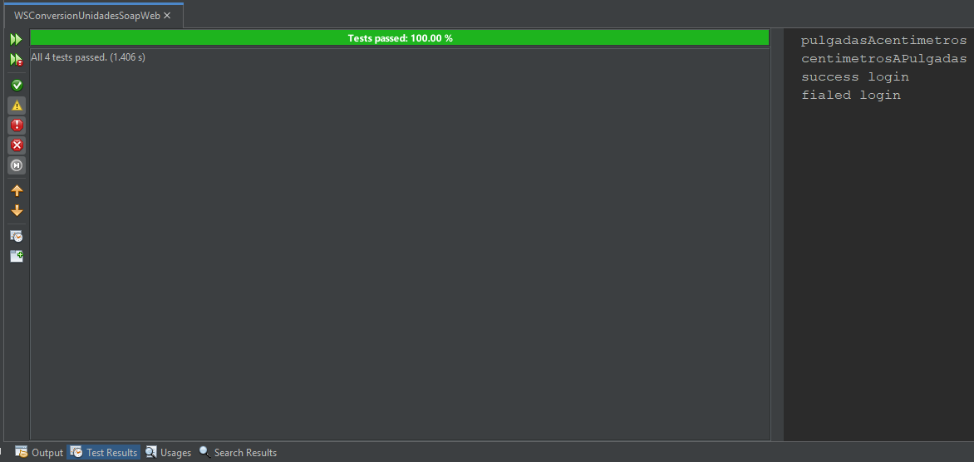
Las pruebas unitarias serán las mismas que se utilizaron en el cliente de consola, por lo tanto, se omitirán en esta sección.
ESTRUCTURA DE PROYECTO
APLICACIÓN SERVIDOR
CREACIÓN DEL PROYECTO SERVIDOR
MODELO MVC
PRUEBA UNITARIAS
EJECUCIÓN DE LA APLICACIÓN
APLICACIÓN CLIENTE CONSOLA
CREACIÓN DEL CLIENTE
MODELO MVC
PRUEBAS UNITARIAS
EJECUCIÓN DE LA APLICACIÓN
APLICACIÓN CLIENTE ESCRITORIO
CREACIÓN DEL CLIENTE
MODELO MVC
PRUEBAS UNITARIAS
EJECUCIÓN DE LA APLICACIÓN
APLICACIÓN CLIENTE MÓVIL
CREACIÓN DEL CLIENTE
MODELO MVC
PRUEBAS UNITARIAS
EJECUCIÓN DE LA APLICACIÓN
APLICACIÓN CLIENTE WEB
CREACIÓN DEL CLIENTE
MODELO MVC
PRUEBAS UNITARIAS
EJECUCIÓN DE LA APLICACIÓN
CONCLUSIONES
RECOMENDACIONES
54

Slide 55
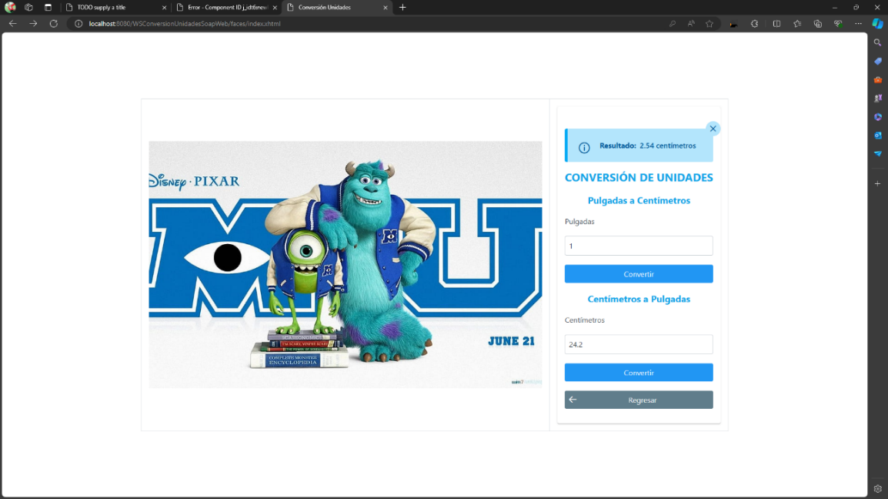
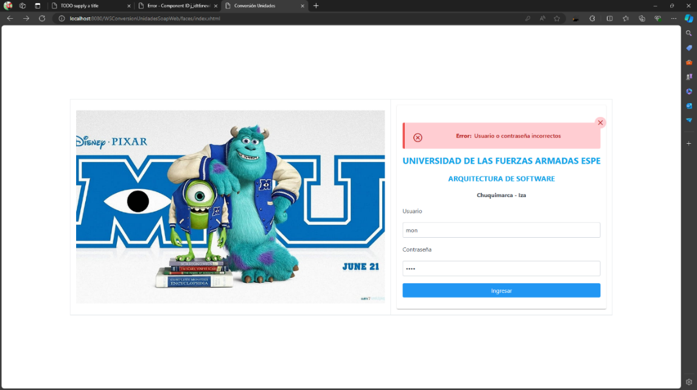
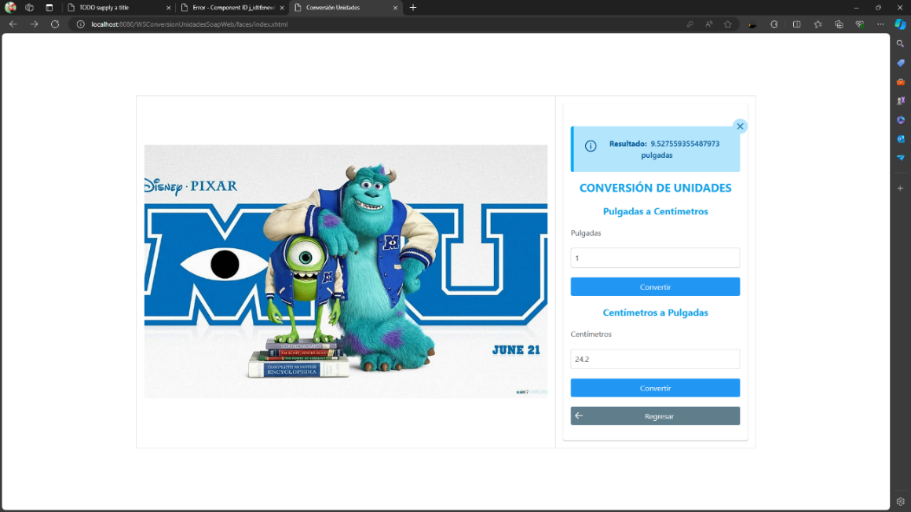
Para ejecutar el cliente web, dar clic sobre el proyecto > RUN. Si el proyecto no tiene errores se mostrará en el navegador la pestaña para el inicio de sesión. El usuario para esta práctica es MONSTER y la contraseña MONSTER9.
ESTRUCTURA DE PROYECTO
APLICACIÓN SERVIDOR
CREACIÓN DEL PROYECTO SERVIDOR
MODELO MVC
PRUEBA UNITARIAS
EJECUCIÓN DE LA APLICACIÓN
APLICACIÓN CLIENTE CONSOLA
CREACIÓN DEL CLIENTE
MODELO MVC
PRUEBAS UNITARIAS
EJECUCIÓN DE LA APLICACIÓN
APLICACIÓN CLIENTE ESCRITORIO
CREACIÓN DEL CLIENTE
MODELO MVC
PRUEBAS UNITARIAS
EJECUCIÓN DE LA APLICACIÓN
APLICACIÓN CLIENTE MÓVIL
CREACIÓN DEL CLIENTE
MODELO MVC
PRUEBAS UNITARIAS
EJECUCIÓN DE LA APLICACIÓN
APLICACIÓN CLIENTE WEB
CREACIÓN DEL CLIENTE
MODELO MVC
PRUEBAS UNITARIAS
EJECUCIÓN DE LA APLICACIÓN
CONCLUSIONES
RECOMENDACIONES
55

Slide 56
CONCLUSIONES
ESTRUCTURA DE PROYECTO
APLICACIÓN SERVIDOR
CREACIÓN DEL PROYECTO SERVIDOR
MODELO MVC
PRUEBA UNITARIAS
EJECUCIÓN DE LA APLICACIÓN
APLICACIÓN CLIENTE CONSOLA
CREACIÓN DEL CLIENTE
MODELO MVC
PRUEBAS UNITARIAS
EJECUCIÓN DE LA APLICACIÓN
APLICACIÓN CLIENTE ESCRITORIO
CREACIÓN DEL CLIENTE
MODELO MVC
PRUEBAS UNITARIAS
EJECUCIÓN DE LA APLICACIÓN
APLICACIÓN CLIENTE MÓVIL
CREACIÓN DEL CLIENTE
MODELO MVC
PRUEBAS UNITARIAS
EJECUCIÓN DE LA APLICACIÓN
APLICACIÓN CLIENTE WEB
CREACIÓN DEL CLIENTE
MODELO MVC
PRUEBAS UNITARIAS
EJECUCIÓN DE LA APLICACIÓN
CONCLUSIONES
RECOMENDACIONES
El patrón de arquitectura Modelo-Vista-Controlador (MVC) permite estructurar proyectos y organizar las clases en base a sus responsabilidades, gracias a esto la implementación de los cuatro clientes fue más simple y organizada, pues las capas de modelo, controlador e incluso la de pruebas no cambian y se pueden reutilizar, esto a excepción del cliente móvil, el cual cambia la sintaxis de programación, pero la lógica sigue siendo la misma.
El uso de SOAP para la creación de los Web Services no fue complicada gracias al IDE Apache NetBeans, pues proporciona una amplia gama de herramientas para desarrollar diferentes tipos de proyectos. La herramienta de generación de código para consumir los Web Services facilita en gran medida la implementación de los clientes de consola, escritorio y web.
Para el cliente móvil, se presentaron inconvenientes para generar el código de cliente, necesario para consumir los Web Services SOAP, actualmente no se han presentado nuevas herramientas para el consumo de este tipo de servicios en la plataforma móvil. La extensión que se usó para la generación del código en la aplicación móvil es de paga, y aunque ofrece un plan gratuito, este no es suficiente en caso de desarrollar aplicaciones con una gran cantidad de Web Services SOAP.
56

Slide 57
RECOMENDACIONES
ESTRUCTURA DE PROYECTO
APLICACIÓN SERVIDOR
CREACIÓN DEL PROYECTO SERVIDOR
MODELO MVC
PRUEBA UNITARIAS
EJECUCIÓN DE LA APLICACIÓN
APLICACIÓN CLIENTE CONSOLA
CREACIÓN DEL CLIENTE
MODELO MVC
PRUEBAS UNITARIAS
EJECUCIÓN DE LA APLICACIÓN
APLICACIÓN CLIENTE ESCRITORIO
CREACIÓN DEL CLIENTE
MODELO MVC
PRUEBAS UNITARIAS
EJECUCIÓN DE LA APLICACIÓN
APLICACIÓN CLIENTE MÓVIL
CREACIÓN DEL CLIENTE
MODELO MVC
PRUEBAS UNITARIAS
EJECUCIÓN DE LA APLICACIÓN
APLICACIÓN CLIENTE WEB
CREACIÓN DEL CLIENTE
MODELO MVC
PRUEBAS UNITARIAS
EJECUCIÓN DE LA APLICACIÓN
CONCLUSIONES
RECOMENDACIONES
Para esta práctica se recomienda el uso de Payara v5, pues las versiones más actuales presentan problemas al momento de ejecutar las aplicaciones que se desarrollaron en Apache NetBeans. Además, se deben tomar muy en cuenta las librerías y dependencias necesarias para ejecutar los proyectos, pues estas varían cuando se ejecuta el proyecto en la JVM con los proyectos que se ejecutan en el servidor de payara.
Al crear las referencias a los Web Services, se debe asegurar el paquete de destino para las clases que se generaran. Además de actualizar la dirección URL de los Web Services para los clientes móvil y web.
57

